Slide 1
Тема 3.4. Програмиране
Мултимедийна презентация
Notes:
Тема 3.4. Програмиране – мултимедийна презентация към Европейска Рамка на дигиталните компетентности с петте области на дигитална компетентност
и 21 дигитални умения/ компетентности (DigComp 2.1)

Slide 2

Съдържание
1
5
9
Въведение в темата
Примитивни типове данни
Циклични конструкции
2
Основни понятия и инструменти за работа. Програмният език Python
6
Примитивни типове данни. Упражнение
10
Циклични конструкции. Упражнение
3
Първи стъпки в програмирането
7
Разклонени конструкции
11
Съставни типове данни. Списъци. Речници
4
Първи стъпки в програмирането. Упражнение
8
Разклонени конструкции. Упражнение
12
Планиране и реализиране на по-сложни програми
Notes:
Подтемите към темата „3.4. Програмиране“ са: Въведение в темата, Основни понятия и инструменти за работа. Програмният език Python, Първи стъпки в програмирането, Примитивни типове данни, Разклонени конструкции, Циклични конструкции, Съставни типове данни. Списъци. Речници и Планиране и реализиране на по-сложни програми.
,

Slide 3

1. Въведение в темата
Notes:
Доста често при извършването на краен брой еднотипни действия една компютърна машина се справя не само по-бързо, но и по-безпроблемно в сравнение с човека. Един добър пример е извършването на солиден набор от комплексни операции между числа от един счетоводител. Вместо да отдели часове за правилното пресмятане на всички налични математически изрази, е възможно да оптимизира този процес чрез създаването на програма на определен програмен език. По този начин чрез няколко реда програмен код се извършват всички изчисления от компютърната машина. Преди да придобиете умението да подпомогнете своята работа по иновативен начин посредством реализиране на компютърна програма, ще трябва да положим основите на програмирането, като разгледаме основните програмни концепции и създадем множество програми на програмния език Python.

Slide 4

2. Основни понятия и инструменти за работа. Програмният език Python
Notes:
Основни понятия и инструменти за работа. Програмният език Python

Slide 5

Програмиране
процес на създаване на компютърна програма с цел комуникация между човека и машината
компютърът като изпълнител на инструкции, подадени от разработчика
основно предназначение - реализация на програми, чрез които се решават сложни задачи или проблеми в определена сфера от живота
Notes:
Програмирането е процес на създаване на компютърна програма с цел комуникация между човека и машината. Чрез изписването на краен брой точни и последователни действия (алгоритми) се дават инструкции на компютъра какво да изпълни. Основното предназначение на програмирането е реализацията на програми, чрез които се решават сложни задачи или проблеми в определена сфера от живота.

Slide 6
Програмният език Python
Един от най-популярните програмни езици
Лесно четим синтаксис
Голямо общество
Обширна библиотека и екосистема
Подходящ за начинаещи програмисти
Notes:
Python е един от най-популярните програмни езици в момента. Поради своя лесно четим синтаксис, както и поради голямото общество, обширна библиотека и екосистема той е идеален за начинаещи програмисти.

Slide 7
Интегрирана среда за програмиране (IDE)
Integrated Development Environment (IDE)
Визуална среда за подпомагане на работата на разработчика на програми
  Текстов редактор
  Транслатор
  Дебъгер
  И други полезни функции
Видове среди:
  Онлайн среда - https://www.online-python.com
  Офлайн среда – IDLE
Notes:
Интегрираната среда за програмиране (на английски език integrated development environment - IDE) е визуална среда, която чрез инструменти и функционалности подпомага на разработчика при реализацията на програма. Тя предоставя
текстов редактор – поле за въвеждането на програмния код;
транслатор – чрез него програмата се превежда от съответния програмен език, на който е написана, в машинен код, представляващ комбинация от 0 и 1;
дебъгер – инструмент, чрез който се проследяват действията, извършващи се в програмата, предоставящ на програмистите възможността на лесно откриване на грешки в кода;
други полезни функции.
В зависимост от нуждите на разработчика, могат да бъдат използвани различни интегрирани среди за програмиране. За нашите цели ще използваме онлайн среда за работа с програмния език Python, като например https://www.online-python.com .

Slide 8
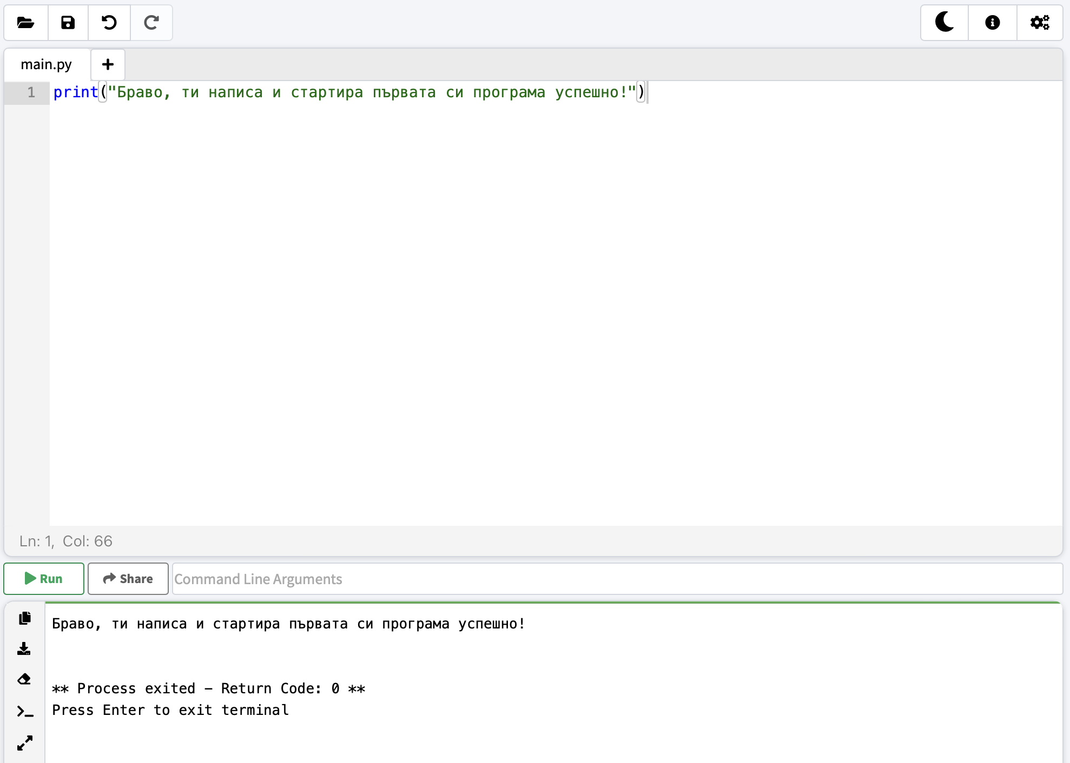
Онлайн среда
Лента с инструменти
Текстово поле
Конзола
Notes:
Интерфейсът на онлайн средата е опростен и лесно разбираем за начинаещи разработчици. Разполага с лента с инструменти, текстов редактор и конзола с терминал. Лентата с инструменти дава възможност за зареждане на файл, запис на програмата, реализирана в текстовия редактор на онлайн средата, връщане с една стъпка напред и назад. Можете да използвате един от двата интерфейса, които предлага – светъл или тъмен. Освен това, предоставя и подробна информация за употребата си. От една страна, текстовият редактор прави скрипта лесно четим благодарение на различното оцветяване на ключовите думи, променливи и функционалности. От друга страна – разполага с подсказки за програмиста при изписването на първите няколко символа на името на променлива или метод, което води до по-бързо въвеждане на желания скрипт в него.

Slide 9
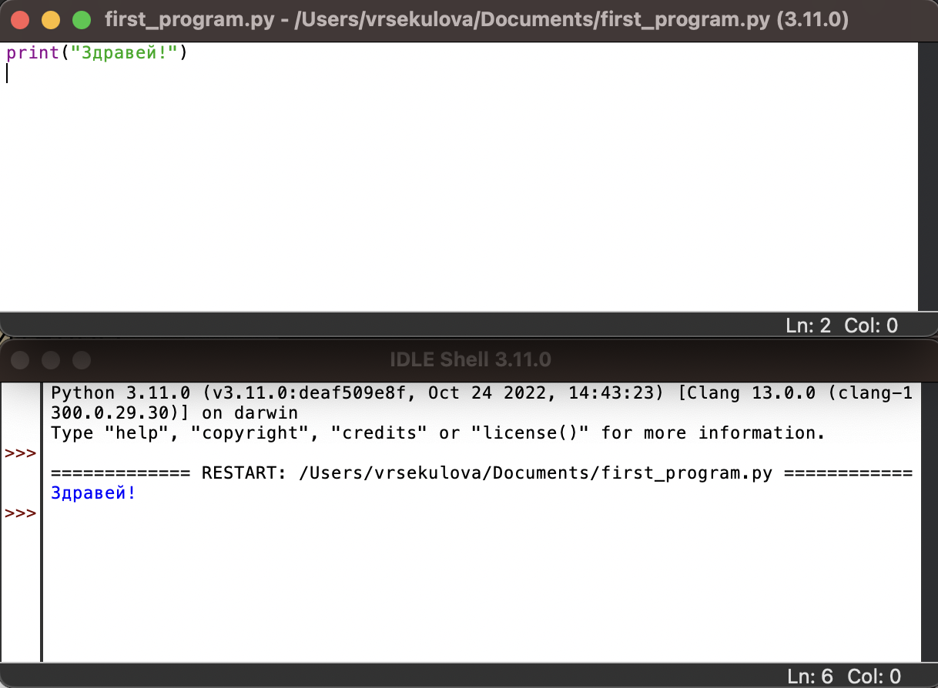
Офлайн среда - IDLE
Хипервръзка за инсталиране на средата - https://www.python.org/downloads/
Подробни инструкции за употреба - във видео файла „IDLE – инструкции за работа.mp4“
Notes:
Ако желаете да използвате такава офлайн, можете да инсталирате след изтеглянето на нужния файл в зависимост от спецификациите на Вашата компютърна машина от тук: https://www.python.org/downloads/ . Тогава ще използвате вградената в инсталационния пакет интегрирана развойна среда за езика Python IDLE, която е удобна за въвеждане и тестване на програмен код от начинаещи програмисти. Подробни инструкции относно употребата ѝ са разгледани във видео файла „IDLE – инструкции за работа.mp4“, който е част от разработените материали към темата.

Slide 10
Задача №1 – Реализация на първа програма
Създайте програма на програмния език Python, която извежда като съобщение в конзолата „Браво, ти написа и стартира първата си програма успешно!“
Решение:
За да осъществим това действие, ще използваме вградената функция print(), като вътре в нея въведем посоченото изречение, оградено в двойни кавички. След това натискаме върху бутона “Run” и съобщението се визуализира в конзолата.

Slide 11

3. Първи стъпки в програмирането

Slide 12
Типове данни
Средство за съхраняване и обработка на данните, въведени от програмиста
Съставни елементи:
  Име
  Заделена памет
  Множество от допустими стойности
  Допустими операции
Видове:
  Примитивни
  Съставни
допустими операции
ТИП ДАННИ
име
памет
допустими стойности
Notes:
За да се осъществи добра комуникация между човека и машината, тя има нужда от средство за съхраняване и обработка на данните, въведени от програмиста. За тази цел са създадени типовете данни. Те се характеризират с уникално име, заделена памет, множество от допустими стойности и допустими операции спрямо всеки тип. Те се разделят на две основни групи – примитивни и съставни типове данни.

Slide 13
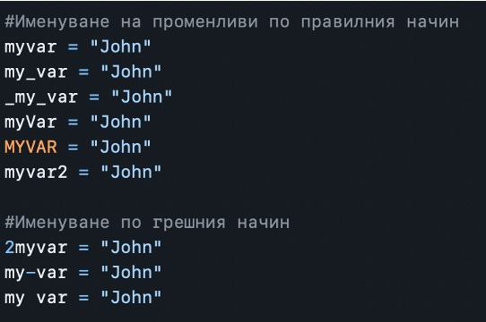
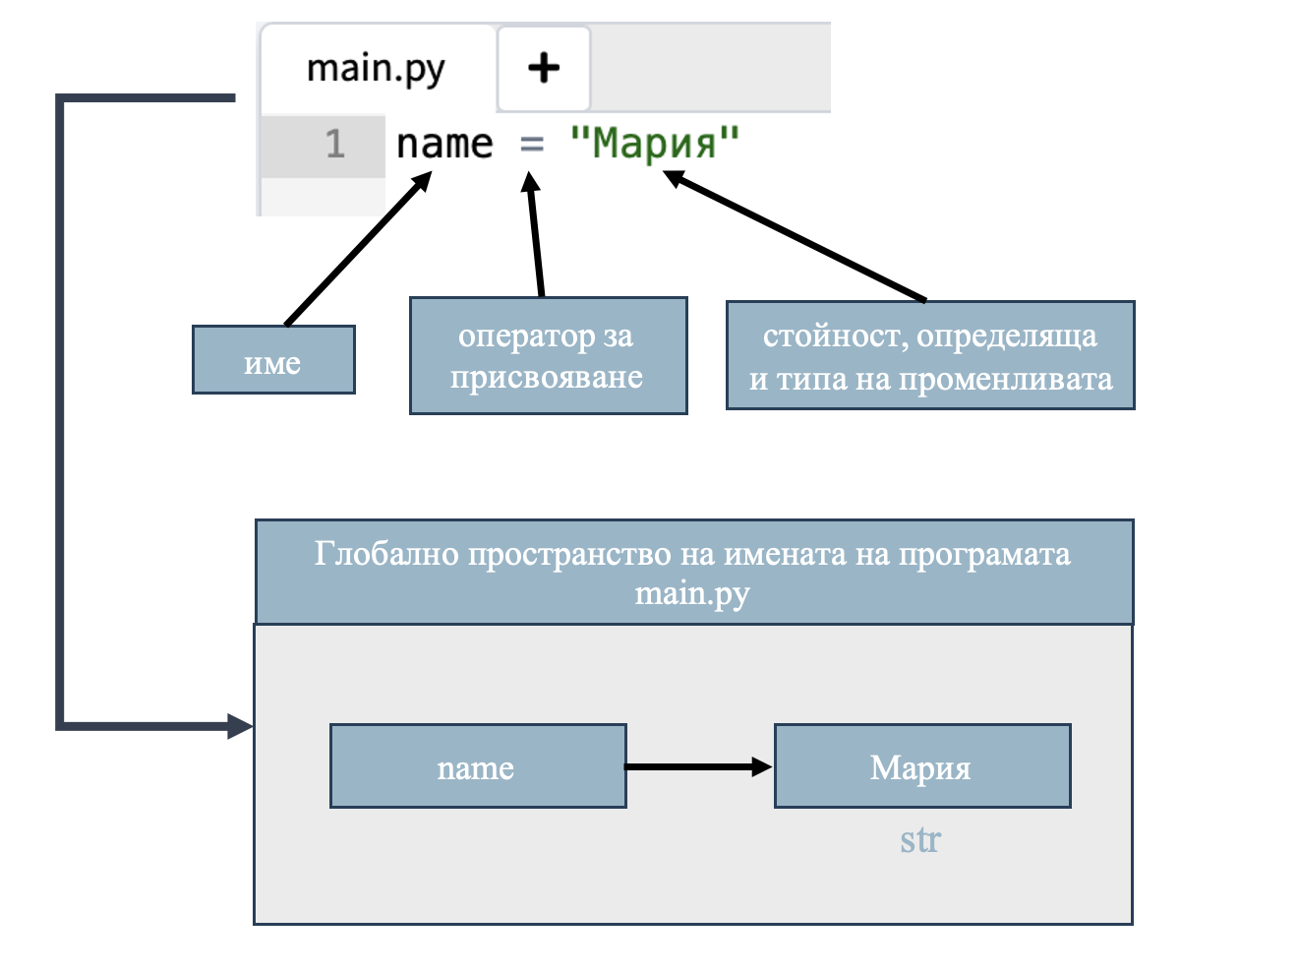
Променливи
Запазване на стойности, които се променят по време на изпълнение на програмата
Характеристики:
  Име – уникален идентификатор в пространството на имената, ограничение в именуването
  Тип
  Стойност
Дефиниране и инициализиране – посредством оператора „=“
Notes:
Чрез променливите се запазват стойности, които се променят по време на изпълнение на програмата. Променливите имат име, тип и стойност. Името служи за уникален идентификатор в пространството на имената на програмата. Думата, която ги определя еднозначно, има определени ограничения, посочени върху първото изображение. В Python е прието променливите да се именуват в стил snake_case. Чрез стойността на променливата се определя и типа данни. Дефинирането, както и остойностяването на променливата, наричано още инициализиране, се осъществява посредством знака за равенство „=“.

Slide 14
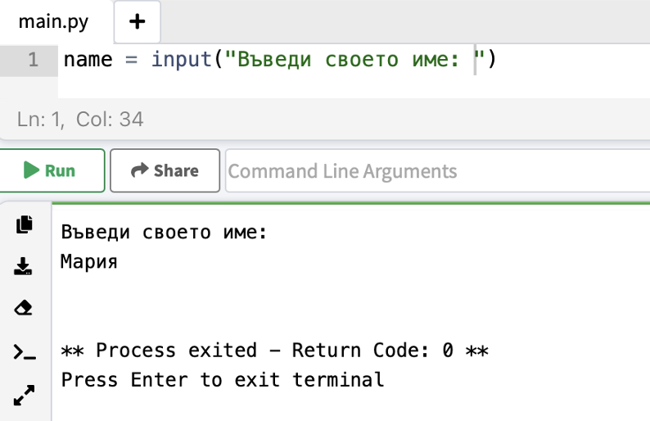
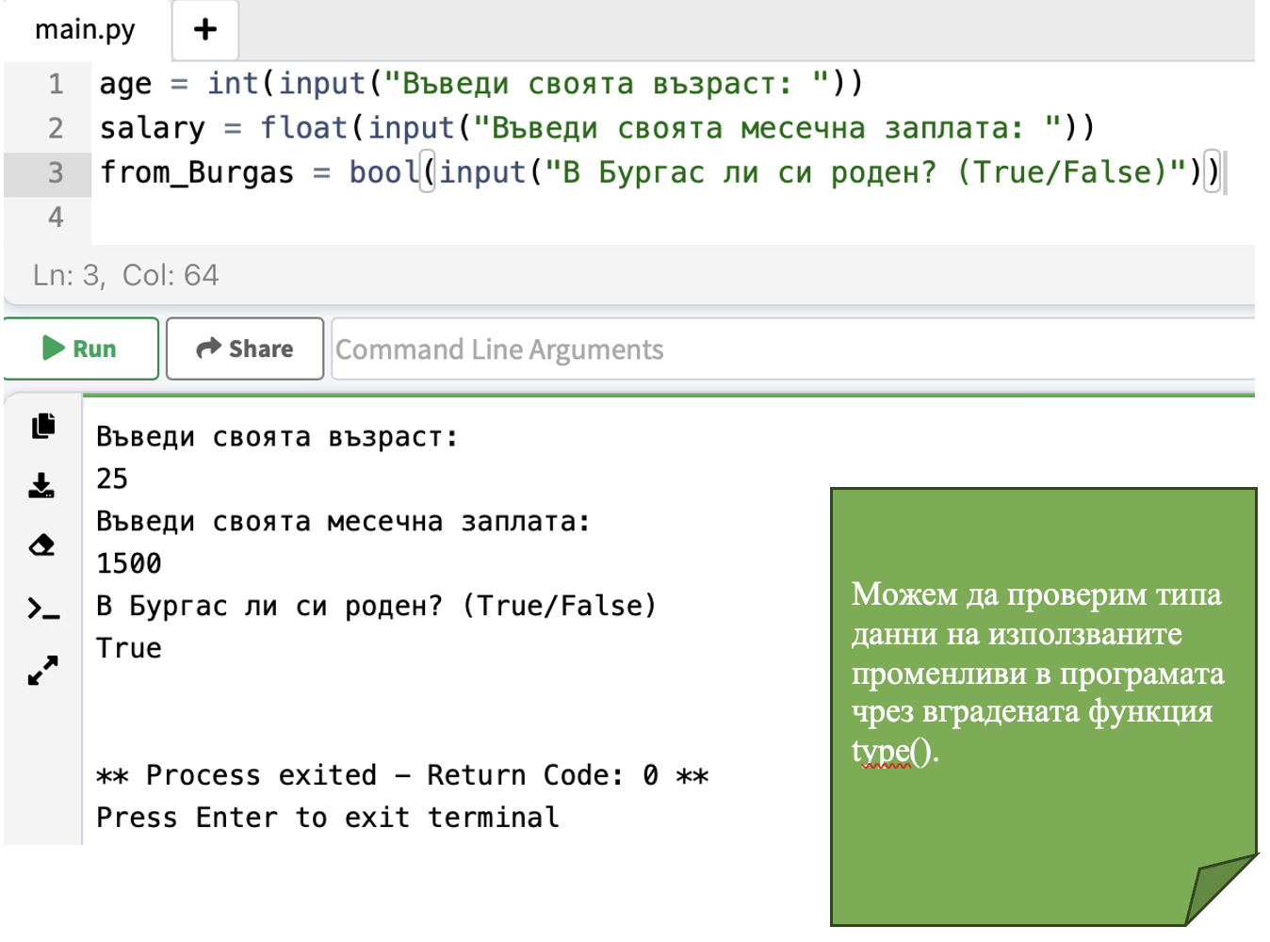
Оператори за вход и изход
Оператор за вход
Подсказка (prompt)
Notes:
Ако желаем потребителят да вземе участие при остойностяването на някои променливи и да повлияе на крайния резултат на програмата, то можем чрез оператора за вход input() да предоставим тази функционалност. Като аргумент на вградената функция можем да поставим подсказка (от англ. prompt), за да дадем инструкции на потребителя на програмата какво очакваме да въведе в конзолата след стартирането на програмата посредством бутона “Run”.
Операторът за вход input() връща стойност от тип низ, т.е. дори и да въведем друг тип данни, например цяло число, то ще бъде представено като комбинация от символи и програмата няма да го съхрани в пространството на имената под типа данни, които ние желаем. Затова ще използваме вградените функции int(), float() или bool() в зависимост от данните, с които искаме да работим.

Slide 15
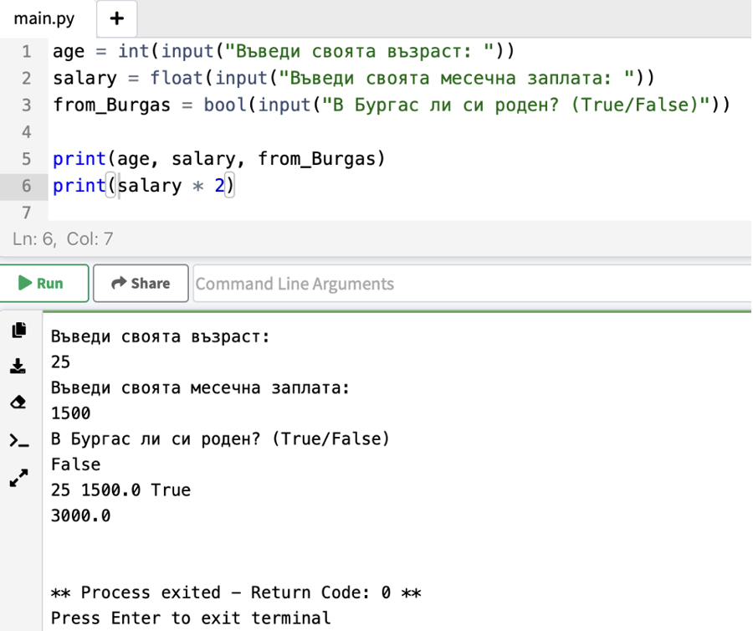
Оператори за вход и изход
Оператор за изход
Notes:
За да изведем в конзолата стойността на някоя променлива или израз, ще използваме оператора за изход print(). Ако искаме да визуализираме повече от една променлива наведнъж, ги отделяме със запетаи, както е показано в примера. Тогава стойностите им се извеждат в конзолата с интервал между тях.
Съобщенията, които се извеждат в конзолата, могат да се форматират по различни начини, но това ще разгледаме по-нататък в темата.

Slide 16
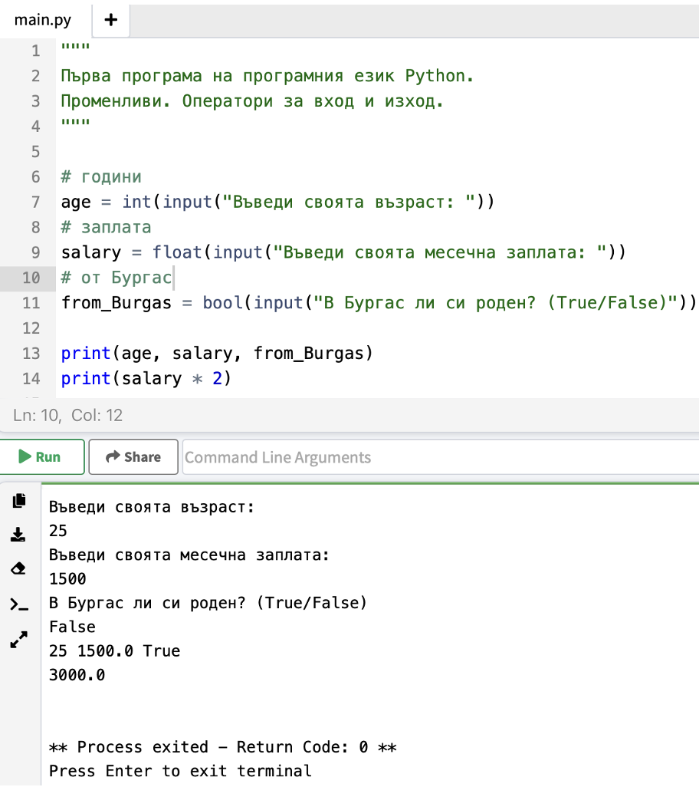
Коментари
Добро средство за ориентация на програмистите в програмата
Видове коментари
  Едноредови - # comment
  Многоредови – ””” comment ”””
Notes:
Коментарите са добро средство за ориентация на програмистите в програмата. При реализирането на по-голяма програма те спестяват време на разработчиците, които не са нейни създатели, а искат да добавят още функционалности към нея. Има два вида коментари – едноредови, които се инициализират в Python чрез символа хащаг и многоредови – чрез поставянето на двойни кавички три пъти. При стартиране на програмата те не се визуализират в конзолата.

Slide 17
4. Първи стъпки в програмирането. Упражнение
Notes:
Първи стъпки в програмирането - упражнение

Slide 18
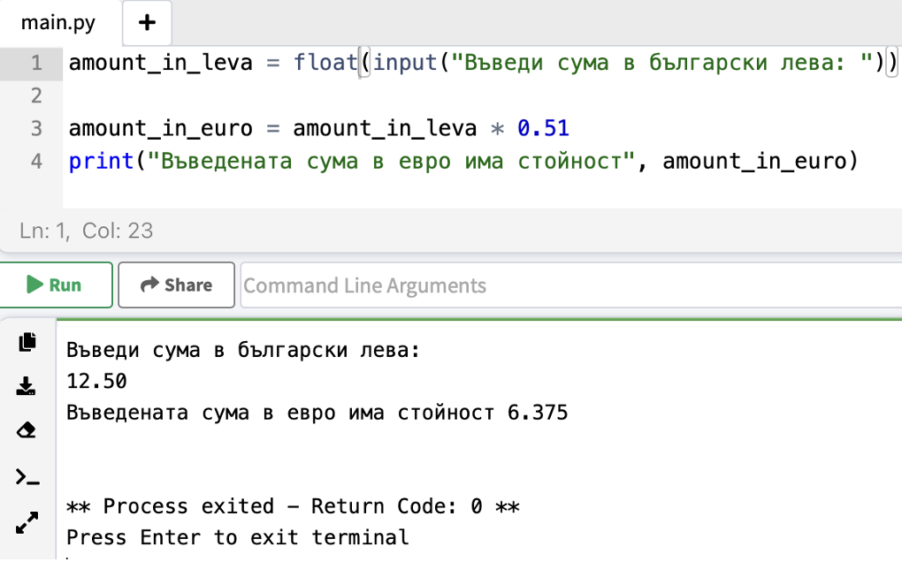
Задача №1 - Валутен калкулатор
Създайте програма на програмния език Python, която след въвеждането на числена стойност от потребителя , отговаряща на сума в български лева, да извежда в конзолата чрез подходящо съобщение нейната стойност в евро. Един български лев отговаря на 0,51 евро.
Ограничения:
Въведената сума е реално число, по-голямо от нула.
Примерен вход:
12.50
Примерен изход:
Въведената сума в евро има стойност 6.375
Notes:
Първата задача, която ще решим е валутен калкулатор. Условието е следното: Създайте програма на програмния език Python, която след въвеждането на числена стойност от потребителя , отговаряща на сума в български лева, да извежда в конзолата чрез подходящо съобщение нейната стойност в евро. Един български лев отговаря на 0,51 евро. Въведената сума трябва да е реално число, по-голямо от нула. Даден е примерен вход и изход, за да се тества изписания в текстовия редактор скрипт. Опитайте сами да решите задачата преди да погледнете предоставеното решение върху слайда.

Slide 19
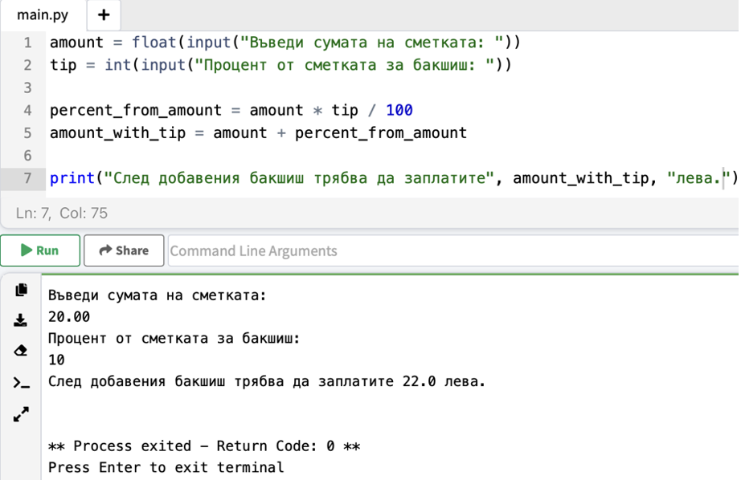
Задача №2 – Сметка в ресторант
Създайте програма на програмния език Python, която при въведена сума на сметка в ресторант добавя към нея определен процент бакшиш за персонала от целочислен тип отново въведен от потребителя в конзолата и извежда по подходящ начин сумата, която трябва да се заплати.
Ограничения:
Въведената сума на сметката е реално число, по-голямо от нула, а процента – цяло число между 0 и 100 включително.
Примерен вход:
20.00
10
Примерен изход:
След добавения бакшиш трябва да заплатите 22.0 лева.
Notes:
Следващата задача е за сметка в ресторант, като условието е следното: Създайте програма на програмния език Python, която при въведена сума на сметка в ресторант добавя към нея определен процент бакшиш за персонала от целочислен тип отново въведен от потребителя в конзолата и извежда по подходящ начин сумата, която трябва да се заплати. Въведената сума на сметката трябва да е реално число, по-голямо от нула, а процента – цяло число между 0 и 100 включително. Отново са предоставени примерен вход и изход. Решението на задачата е видимо върху слайда.

Slide 20
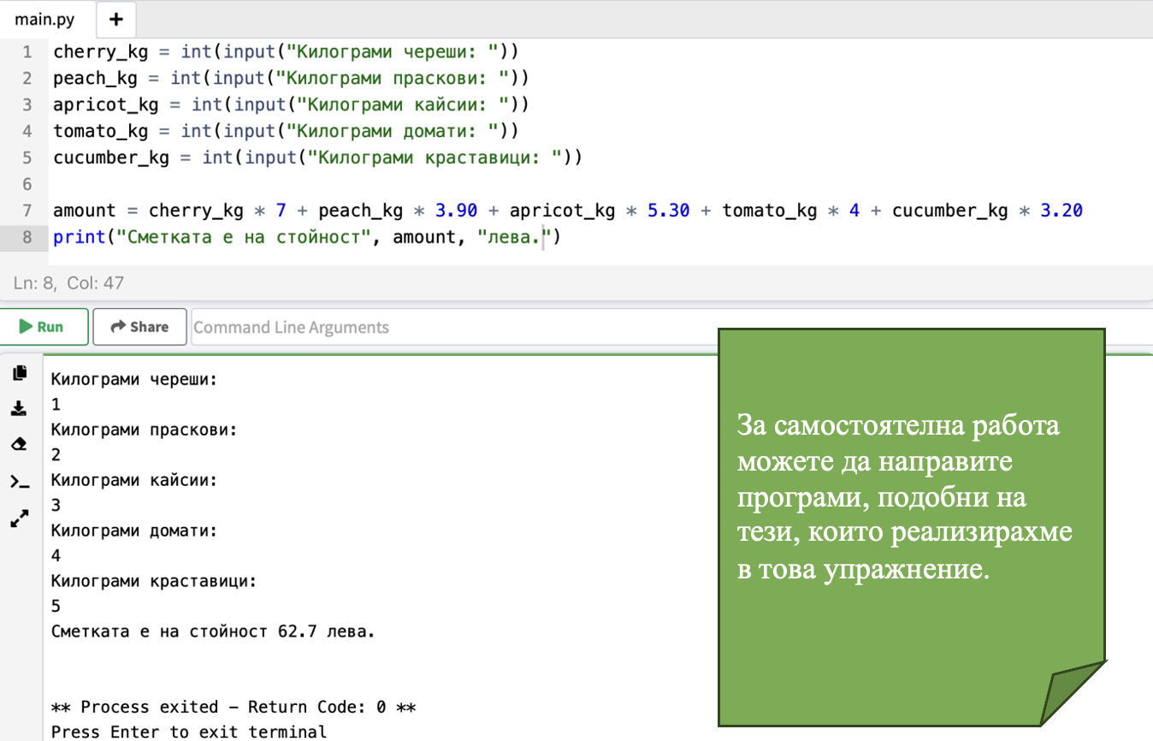
Задача №3 – Магазин за плодове и зеленчуци
Създайте програма на програмния език Python, която изчислява каква сума трябва да заплатите на касата на магазина в зависимост от въведените от потребителя брой закупени килограми череши, праскови, кайсии, домати и краставици. Ценоразписът е следният:
Продукт | Цена на килограм | Ограничения: Въведените килограми са цели числа, по-големи от 0. Примерен вход: 1 2 3 4 5 Примерен изход: Сметката е на стойност 62.7 лева.
Череши | 7 лв.
Праскови | 3,90 лв.
Кайсии | 5,30 лв.
Домати | 4 лв.
Краставици | 3,20 лв.
Notes:
Задачата „Магазин за плодове и зеленчуци“ изисква създаване на програма на програмния език Python, която изчислява каква сума трябва да заплатите на касата на магазина в зависимост от въведените от потребителя брой закупени килограми череши, праскови, кайсии, домати и краставици. Ценоразписът е видим в таблицата. Въведените килограми трябва да са цели числа, по-големи от 0. Разгледайте решението, предоставено на слайда. За самостоятелна работа можете да направите подобни програми.

Slide 21
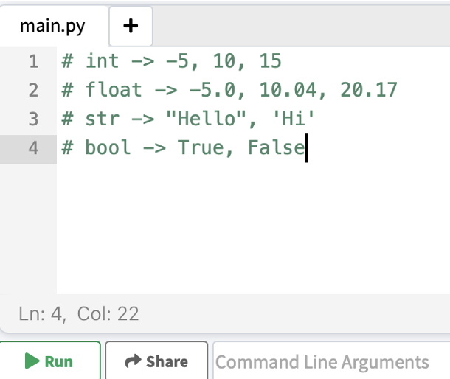
5. Примитивни типове данни
Notes:
Примитивни типове данни

Slide 22
Целочислени типове данни (int)
Аритметичен оператор | Аритметичен оператор с присвояване | Аритметично действие
+ | += | Събиране
- | -= | Изваждане
* | *= | Умножение
/ | /= | Деление
// | //= | Целочислено деление
% | %= | Модулно деление
** | **= | Степенуване
Аритметичен оператор | Аритметичен оператор с присвояване | Аритметично действие
+ | += | Събиране
- | -= | Изваждане
* | *= | Умножение
/ | /= | Деление
// | //= | Целочислено деление
% | %= | Модулно деление
** | **= | Степенуване
Notes:
Данните от тип int представляват цели числа. В таблицата можете да разгледате всички оператори, които са допустими за целочислените типове данни и чрез които могат да се извършат познатите ни от математиката операции между елементи от множеството на целите числа.

Slide 23
Числа с плаваща запетая (float)
Рационални числа във вида на десетични дроби
Разделител - точка
Оператори и операции – същите като при int
Notes:
Чрез данните от тип float представяме елементите от множеството на рационалните числа във вида на десетични дроби. За разделител между цялата и дробната част използваме точка вместо запетая. Операторите, които са разгледани към целочислените типове данни, могат да се използват и при извършване на операции между числата с плаваща запетая.

Slide 24
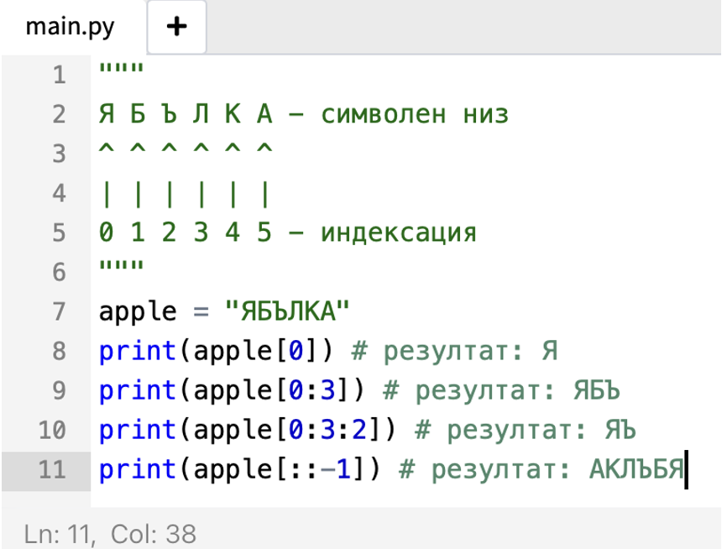
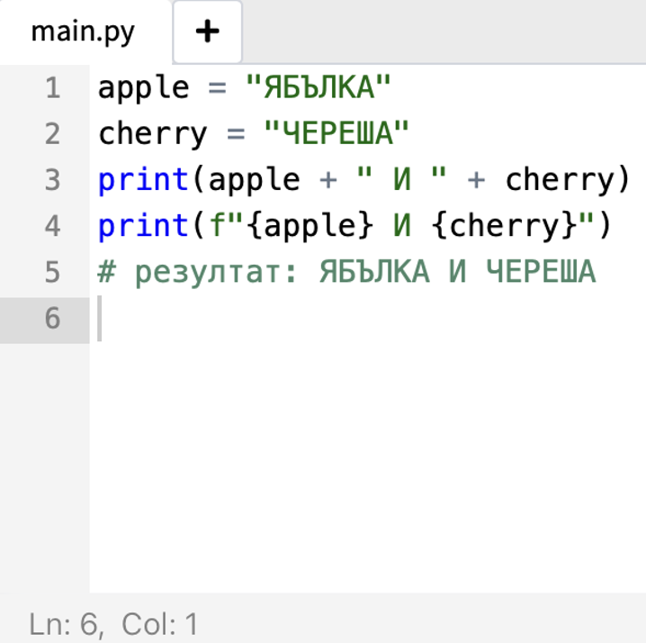
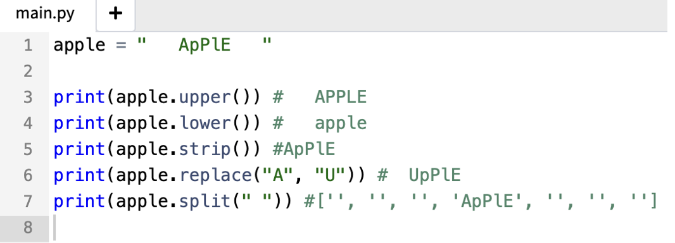
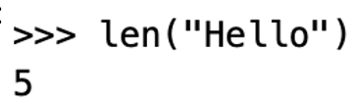
Символен низ (str)
Комбинация между символи (буква, цифра и други)
Означение – с единични или двойни кавички
Операции между символни низове:
  Дължина на низ – len()
  Достъп до символи
  Конкатенация
  Форматиране на низове
Notes:
Низовете представляват комбинация от символи – единични знаци като буква, цифра или друг специален знак. Те се отбелязват с единични или двойни кавички, като при наличие на единична кавичка в низа е препоръчително да се използват двойни кавички. Операциите, които могат да се извършват с този тип данни са:
Дължина на низ
Чрез вградената функция len() може да се провери от колко символа се състои даден низ.
Достъп до символи
Всеки единичен знак в символния низ е свързан с цифра от 0 до дължината на низа без 1, наречена още индекс. Достъпът до всеки един от тях се осъществява чрез изписването на името на променливата, остойностена със символния низ, и поставянето на отваряща и затваряща квадратна скоба, съдържаща индекса на желания от нас символ. Ако искаме да достъпим повече от един символ, тогава поставяме два пъти двоеточие в квадратните кавички, като те разграничават началния индекс, крайния индекс и през колко позиции в този диапазон да се взимат символи от него.
Конкатенация
Конкатенирането на низове представлява слепване на две или повече комбинации от символи посредством оператора плюс „+“.
Форматиране на низове
За да можем динамично да променяме съдържанието на даден символен низ в зависимост от стойността на данните, които използваме в дадена програма, можем да приложим специално форматиране чрез поставяне на буквата f преди символния низ, а в него да поставим отваряща и затваряща къдрава скоба, между които да изпишем променлива или израз. От предоставеното изображение можем да видим, че доста по-удобно и четимо е, когато се използва форматиране вместо конкатенация на символи.
Символните низове притежават и методи, чрез които да се форматират по определен начин. Върху слайда са предоставени основни такива.

Slide 25
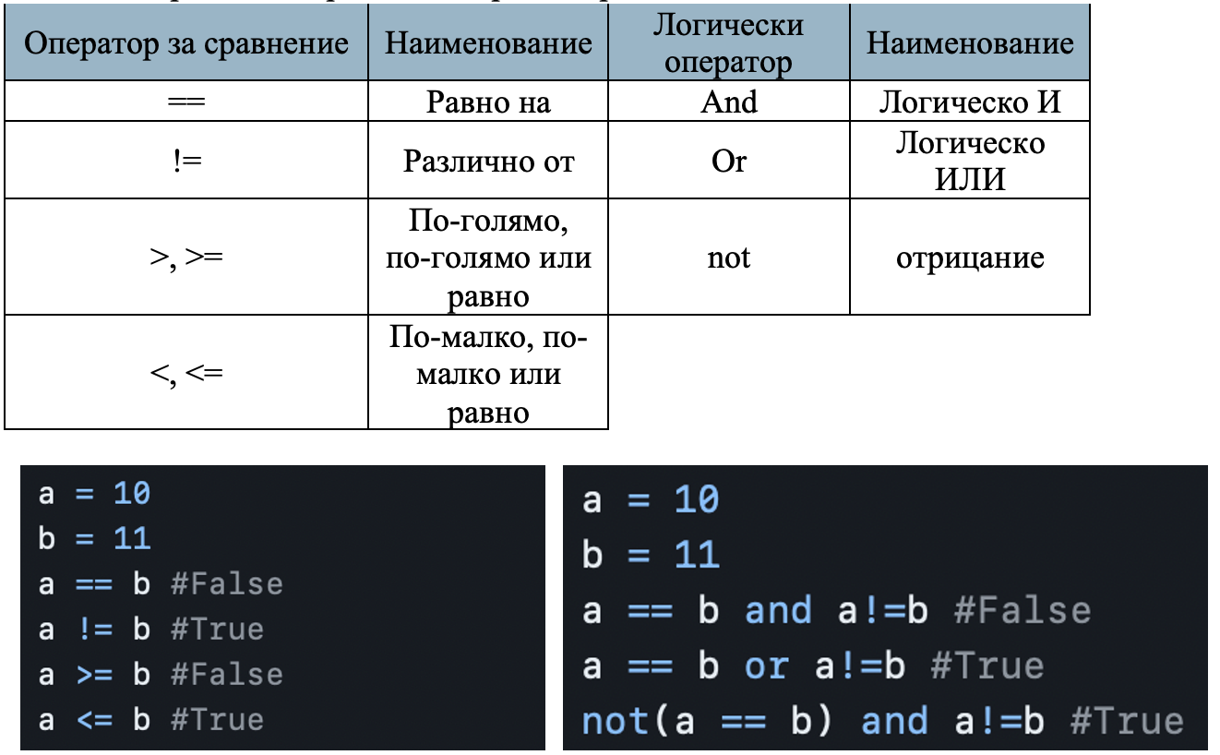
Булеви типове данни (bool)
Представители – True, False
Употреба – при проверка на истинност на дадено действие
Notes:
Константите True и False са единствените представители на булевите типове данни. Те се използват при проверка за истинност на дадено действие в програмата, като например дали числото 3 е по-голямо от 2. В таблиците са изведени всички оператори, при които чрез коментар до всеки пример се визуализира съответния булев тип данни, който би върнала конкретната операция при извеждането ѝ в конзолата.

Slide 26
6. Примитивни типове данни. Упражнение
Notes:
Примитивни типове данни - упражнение

Slide 27
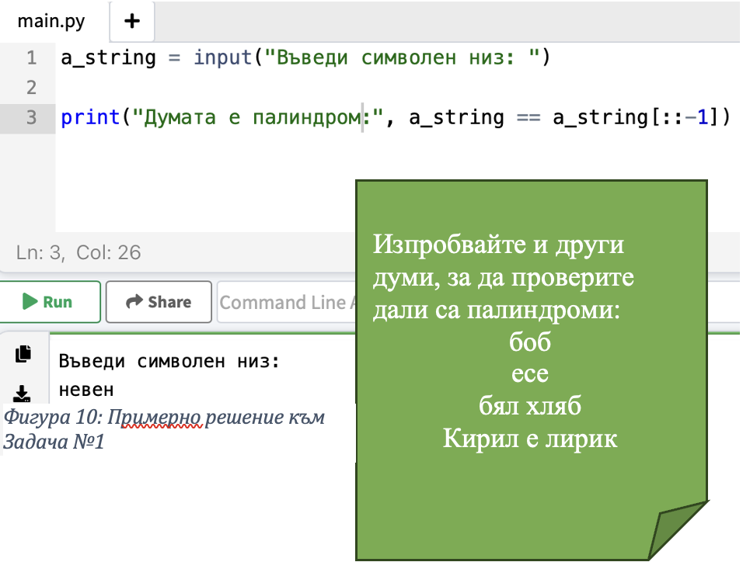
Задача №1 - Палиндром
Създайте програма на програмния език Python, която проверява дали даден символен низ е палиндром, т.е. се чете еднакво отляво на дясно и от дясно наляво.
Примерен вход:
невен
Примерен изход:
Думата е палиндром: True
Notes:
Първата задача изисква създаване на програма на програмния език Python, която проверява дали даден символен низ е палиндром, т.е. се чете еднакво отляво на дясно и от дясно наляво. Помислете над решение, използвайки допустимите действия, които могат да се извършват върху символни низове и булеви типове данни. Изпробвайте думите, които са предоставени в зеленото поле. Помислете защо някои от тях програмата не ги отчита като палиндроми, а действително са.

Slide 28
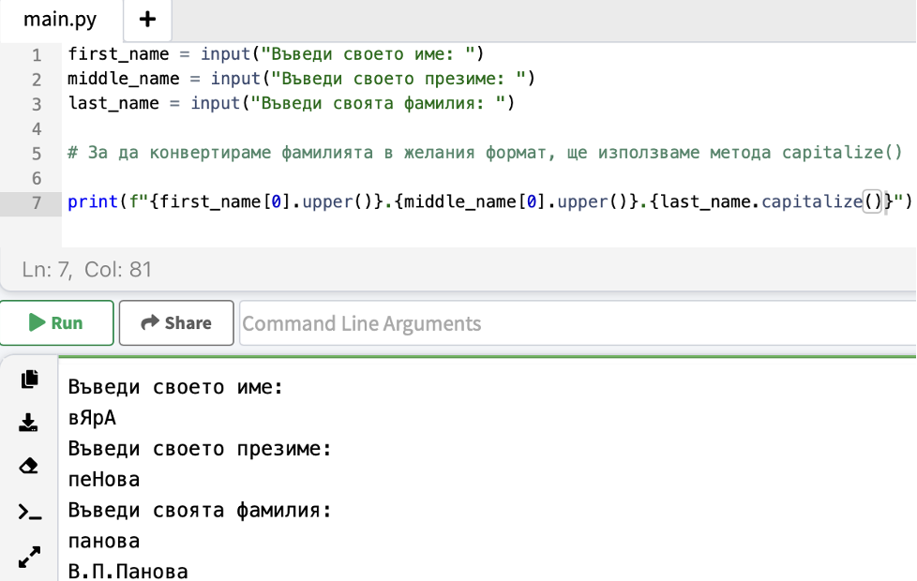
Задача №2 – Форматиране на име
Създайте програма на програмния език Python, която при въведени име, презиме и фамилия ги извежда в конзолата във формата, посочен в примера към задачата.
Примерен вход:
вЯрА
пеНова
панова
Примерен изход:
В.П.Панова
Notes:
Условието на задача номер 2 е следното: Създайте програма на програмния език Python, която при въведени име, презиме и фамилия ги извежда в конзолата във формата, посочен в примера към задачата. Възможно е някое от действията да се извършат чрез методи, които не са разглеждани в теоретичната част към темата. Потърсете в интернет за такива операции.

Slide 29
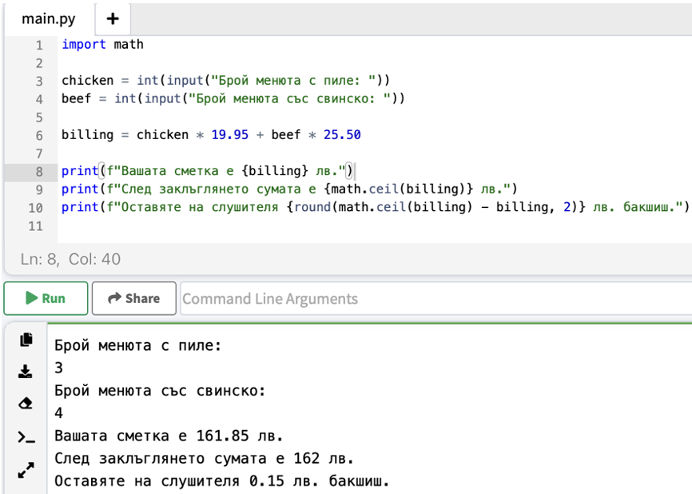
Задача №3 – Онлайн поръчка
Създайте програма на програмния език Python, която изчислява сумата, която трябва да платите при поръчка на определен брой менюта с пиле на стойност 19.95 лв. и със свинско на стойност 25.50 лв., въведени от потребителя, при условие че оставяте бакшиш на служителя, като закръглите сумата до цяло число. Форматирайте по подходящ начин съобщението, което ще се появи в конзолата.
Notes:
Създайте програма на програмния език Python, която изчислява сумата, която трябва да платите при поръчка на определен брой менюта с пиле на стойност 19.95 лв. и със свинско на стойност 25.50 лв., въведени от потребителя, при условие че оставяте бакшиш на служителя, като закръглите сумата до цяло число. Форматирайте по подходящ начин съобщението, което ще се появи в конзолата.

Slide 30
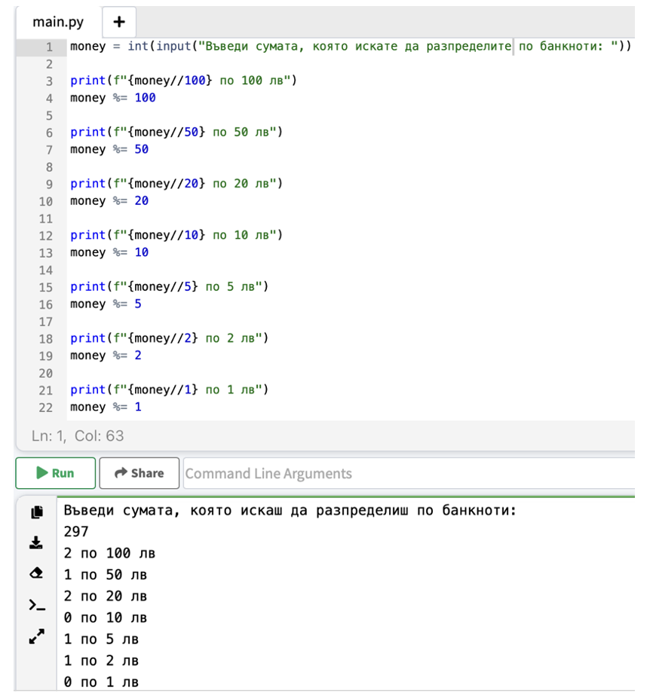
Задача №4 - Банкноти
Създайте програма на програмния език Python, която след въвеждането на сума в лева извежда в конзолата разпределението ѝ по банкноти, така че да имаме минимален брой банкноти. В условието на задачата считаме, че монетите от 1 и 2 лева също са банкноти.
Ограничения:
Въведената сума е цяло число, което е по-голямо от 0.
Примерен вход:
297
Примерен изход:
2 по 100 лв.
1 по 50 лв.
2 по 20 лв.
0 по 10 лв.
1 по 5 лв.
1 по 2 лв.
0 по 1 лв.
Notes:
Последната задача е свързана с банкноти, като трябва да се направи програма на програмния език Python, която след въвеждането на сума в лева извежда в конзолата разпределението ѝ по банкноти, така че да имаме минимален брой банкноти. В условието на задачата считаме, че монетите от 1 и 2 лева също са банкноти. Помислете над решение и го тествайте. Разгледайте и предложеното такова на слайда.

Slide 31
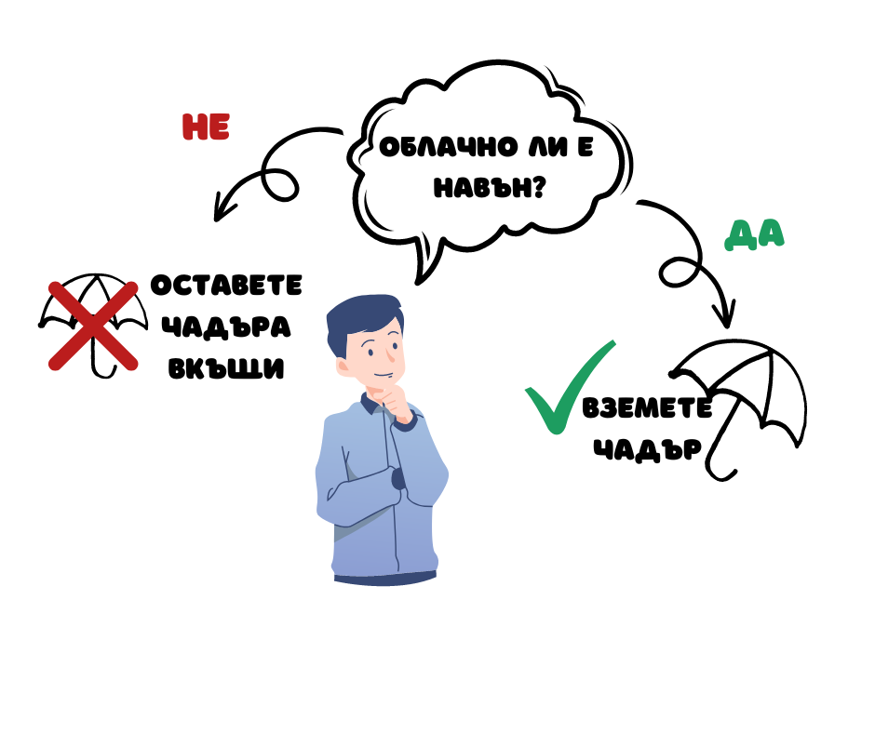
7. Разклонени конструкции
Notes:
Разклонени конструкции

Slide 32
Въведение
В ежедневието – взимане на решения, изискващи отговор да или не
Пример: Взимане на чадър в зависимост от метеорологичните условия
Реализация в програмата – чрез условната конструкция if-else
Notes:
Често в ежедневието си се налага да взимаме решения, изискващи отговор като „да“ или „не“, в зависимост от дадени условия. Например, нямаме навика да си носим чадър в чантата всеки ден и затова проверяваме ежедневно какво е времето навън и преценяваме дали да го вземем със себе си или не. Задаваме си въпроса „Облачно ли е навън?“ и ако е вярно, си приготвяме чадъра, а ако не е – го оставяме вкъщи. Реализацията на такъв вид програмни конструкции на базата на истинността на дадено твърдение се осъществява чрез условен оператор, използвайки ключовите думи if и else.

Slide 33
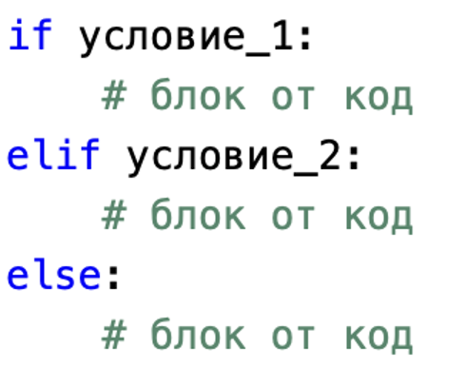
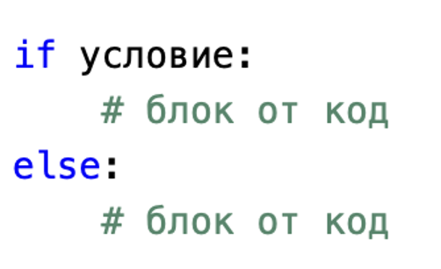
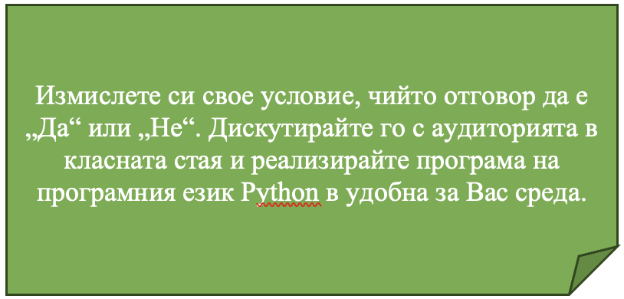
Notes:
Ако булевият израз, поставен като условие на разклонения алгоритъм, връща стойност True, се изпълнява блока от код, който е поставен с една табулация (идентация) навътре спрямо ключовата дума if. В противен случай се изпълнява алтернативата, поставена отново с една табулация навътре, но спрямо ключовата дума else, ако такава е налична.
Ако искаме да постигнем по-голямо разклонение на програмата, можем да го изпълним чрез ключовата дума elif.

Slide 34
8. Разклонени конструкции. Упражнение
Notes:
Разклонени конструкции - упражнение

Slide 35
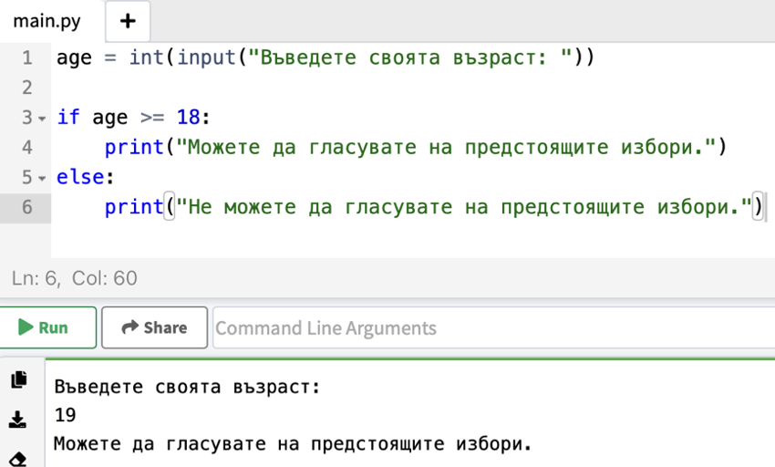
Задача №1 - Гласуване
Създайте програма на програмния език Python, която проверява дали един човек може да гласува. Като входни данни получавате възрастта на човека и ако тя е над 18 включително, потребителят може да подаде своя вот.
Ограничения:
Въведената възраст е цяло число, което е по-голямо от 0.
Примерен вход №1:
14
Примерен изход:
Не можете да гласувате на предстоящите избори.
Примерен вход №2:
30
Примерен изход:
Можете да гласувате на предстоящите избори.
Notes:
Създайте програма на програмния език Python, която проверява дали един човек може да гласува. Като входни данни получавате възрастта на човека и ако тя е над 18 включително, потребителят може да подаде своя вот. Въведената възраст е цяло число, което е по-голямо от 0.

Slide 36
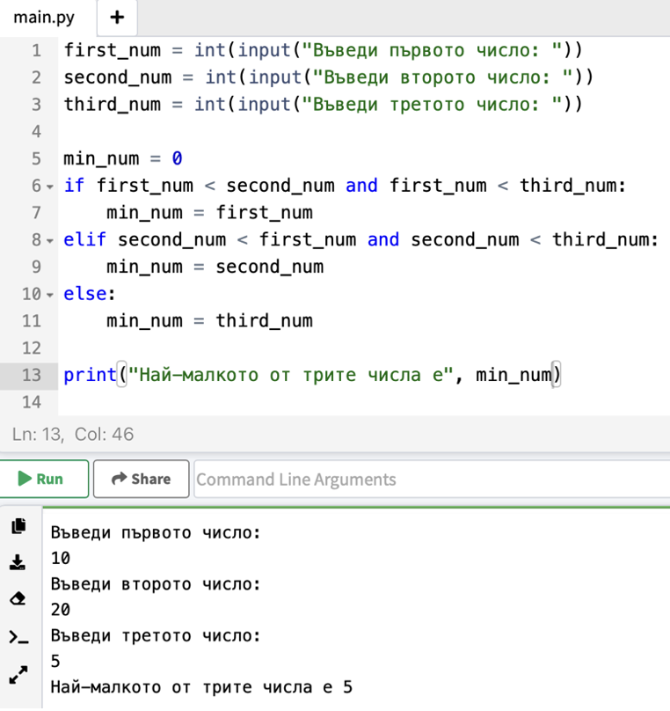
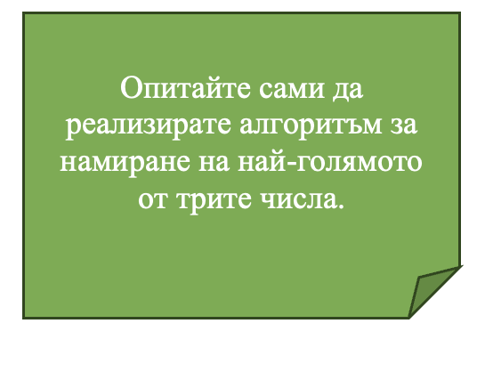
Задача №2 – Сравняване на 3 числа
Създайте програма на програмния език Python, която при въведени 3 числа извежда кое е най-малкото от тях.
Notes:
Създайте програма на програмния език Python, която при въведени 3 числа извежда кое е най-малкото от тях. На базата на предложения алгоритъм опитайте сами да реализирате такъв за намиране на най-голямото от три числа.

Slide 37
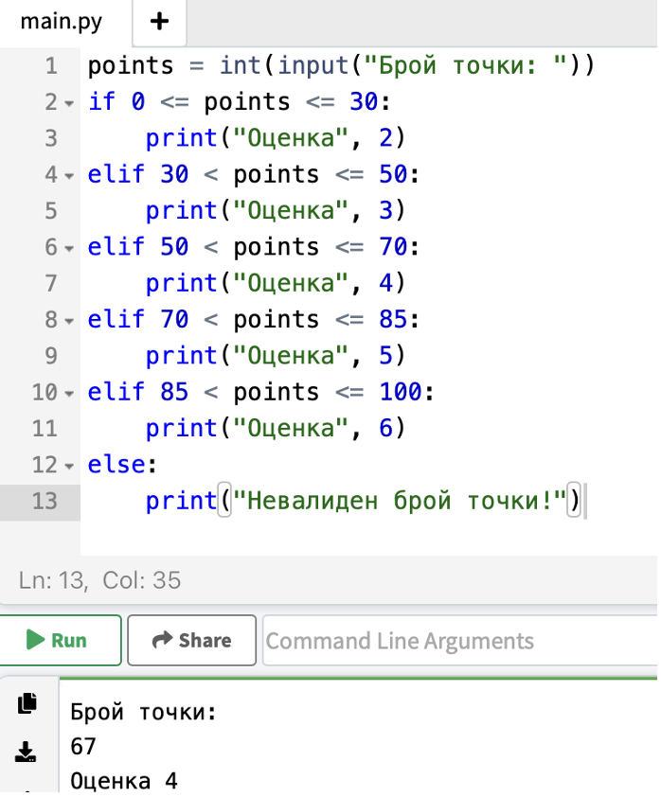
Задача №3 – Скала за оценяване
Създайте програма на програмния език Python, която при въведен брой точки от контролна работа по информатика връща оценка спрямо следните критерии за оценяване:
от 0 до 30 точки - 2
от 31 до 50 - 3
от 51 до 70 - 4
от 71 до 85 - 5
от 86 до 100 – 6
Ограничения:
Въведеният брой точки трябва да е цяло число в диапазона от 0 до 100 включително.
Примерен вход:
67
Примерен изход:
Оценка 4
Notes:
Задача номер 3 иска да създадем програма, която на базата на предложената скала за оценяване да извежда оценката, отговаряща на точките, въведени от потребителя.

Slide 38
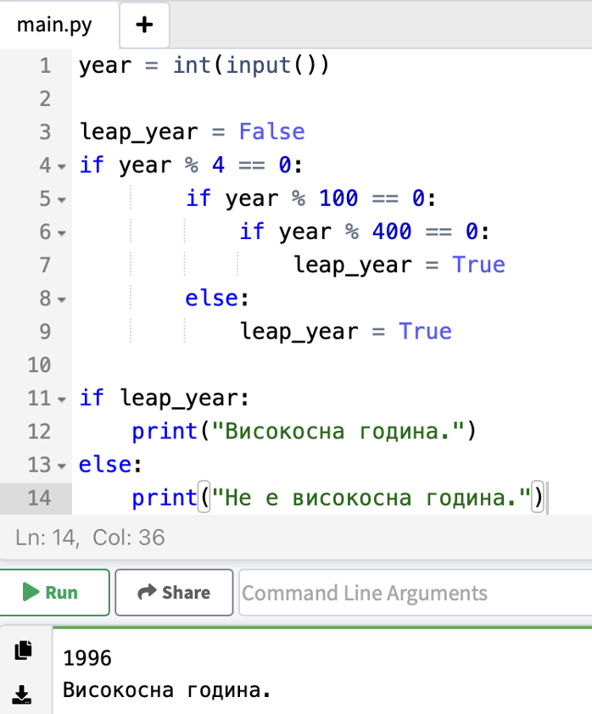
Задача №4 – Високосна година
Създайте програма на програмния език Python, която проверява дали дадена година е високосна. За да бъде една година високосна, трябва да се дели на 4 или ако се дели на 100, трябва да се дели и на 400.
Ограничения:
Въведената година е цяло число, по-голямо от 0.
Примерен вход:
1996
Примерен изход:
Високосна година.
Notes:
Създайте програма на програмния език Python, която проверява дали дадена година е високосна. За да бъде една година високосна, трябва да се дели на 4 или ако се дели на 100, трябва да се дели и на 400. Тази задача е трудоемка, затова решението ѝ е предвидено за разглеждане.

Slide 39
9. Циклични конструкции
Notes:
Циклични конструкции

Slide 40
Въведение
мощен апарат при изпълнението на дадени операции определен брой пъти
автоматизация, ефективност и оптимизация на програмата
Видове:
  Циклични конструкции с предусловие
  Циклични конструкции, управлявани от брояч
Notes:
Цикличните конструкции са мощен апарат при изпълнението на дадени операции определен брой пъти. Чрез тях осъществяваме автоматизация, ефективност и оптимизация на програмата си. При някои ситуации тази повторяемост ще се извършва на базата на верността на конкретно условие, а в други – при обхождане или още наречено итериране през множество от стойности, като броя итерации повлиява над стойностите на променливите, участващи в блока от код. Има два вида циклични конструкции в програмния език Python – с предусловие и управлявани от брояч.

Slide 41
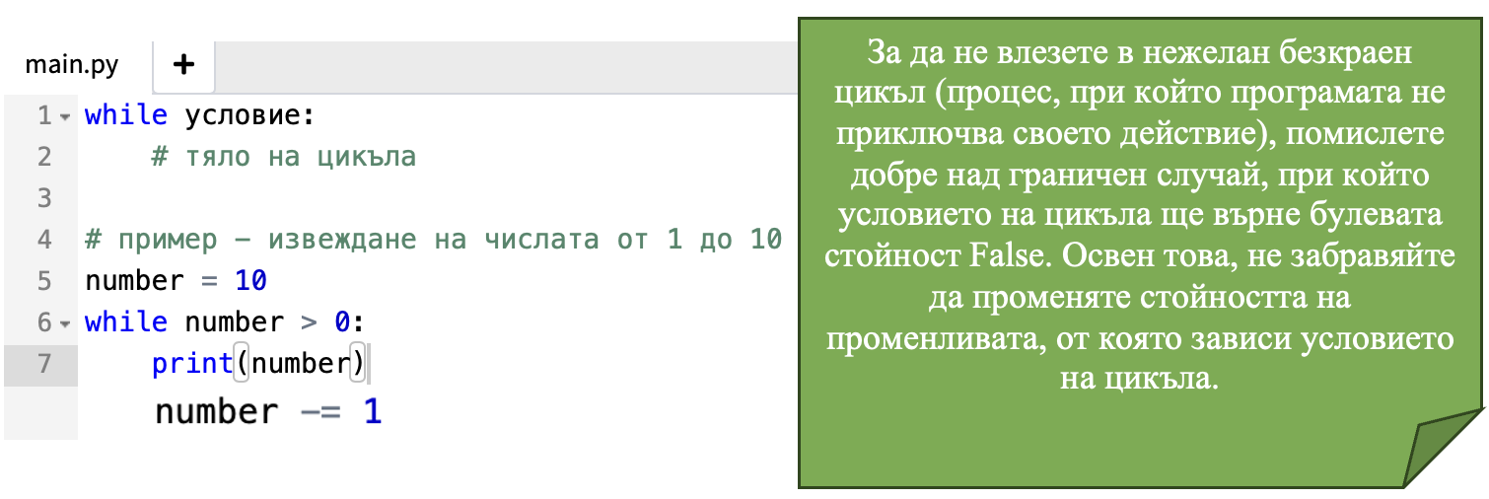
Циклични конструкции с предусловие
Notes:
Определени инструкции, заложени в тялото на цикъла, се изпълняват, докато условието на цикличната конструкция с предусловие връща булевата стойност True. За да не влезете в нежелан безкраен цикъл (процес, при който програмата не приключва своето действие), помислете добре над граничен случай, при който условието на цикъла ще върне булевата стойност False. Освен това, не забравяйте да променяте стойността на променливата, от която зависи условието на цикъла.

Slide 42
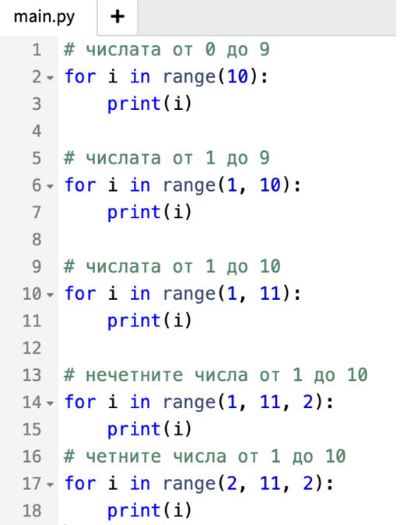
Циклични конструкции, управлявани от брояч
for цикъл
Метода range(start=0, stop, step=1)
Notes:
Цикличната конструкция, управлявана от брояч, или още наричана „for цикъл“ е една от най-често използваните структури за изпълнението на блок от код определен брой пъти, както и за обхождането на определен диапазон от стойности, които могат да повлияят по някакъв начин над този блок. За да зададем множество от числа, което да се обходи по време на изпълнението на тялото на цикъла, ще използваме вградената функция range(), в която се записва началната и крайната стойност на числовия диапазон, както и стъпката, с която се променя брояча след всяко итериране. Аргументите за начална стойност и стъпка на функцията range() могат да не се въвеждат от разработчика на програмата, ако приемат съответно стойностите 0 и 1.

Slide 43
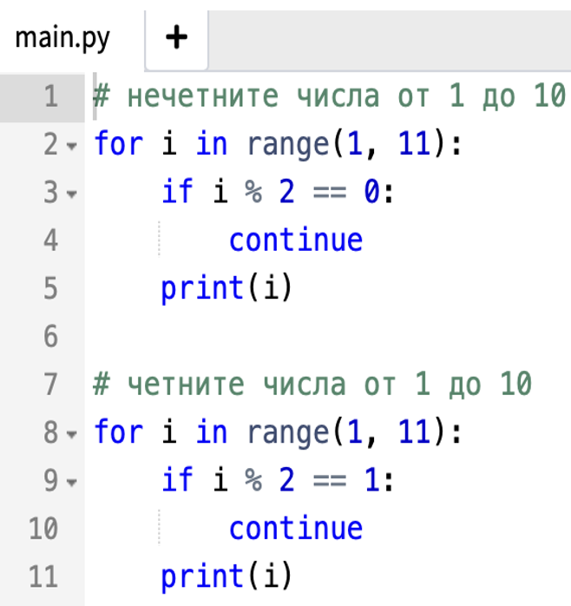
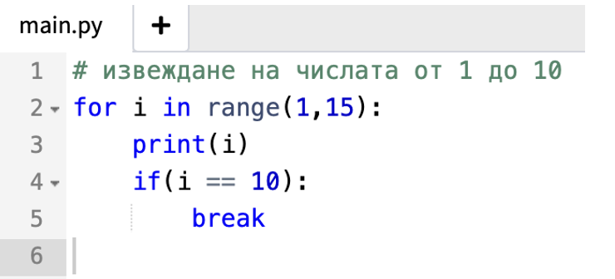
Специални думи при работа с циклични конструкции
break – прекъсва изпълнението на цикъла и излиза от тялото му
continue – преминава към следващата итерация, като пропуска редовете код, поставени след нея
Notes:
Често при работа с циклични конструкции искаме да прекъснем или да прескочим изпълнението да дадени действия спрямо условие. За тази цел ще използваме ключовите думи break и continue. Break прекъсва изпълнението на цикъла и излиза от неговото тяло, а continue преминава към следващата итерация, като пропуска редовете код, поставени след тази специална дума.

Slide 44
10. Циклични конструкции. Упражнение
Notes:
Циклични конструкции - упражнение

Slide 45
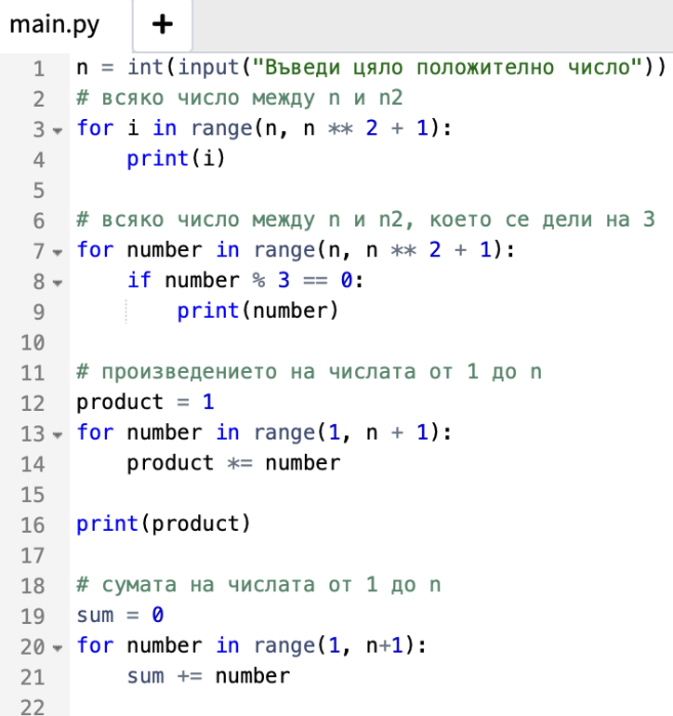
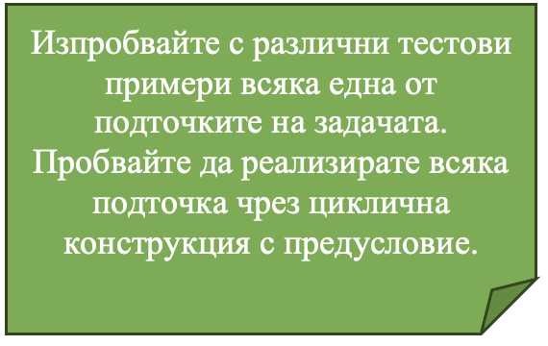
Задача №1 – Базова задача
Създайте програма на програмния език Python, която при подадено цяло число n, извежда в конзолата:
всяко число между n и n²;
всяко число между n и n², което се дели на 3;
произведението на числата от 1 до n;
сумата на числата от 1 до n.
Ограничения:
Стойността на n е цяло число, по-голямо от 0.
Notes:
Първата задача е базова, като целта й е да се упражни синтаксиса и семантиката на цикличната конструкция, управлявана от брояч. Разгледайте решението и изпробвайте с различни тестови примери всяка една от подточките. За допълнително упражнение направете тази задача с циклична конструкция с предусловие.

Slide 46
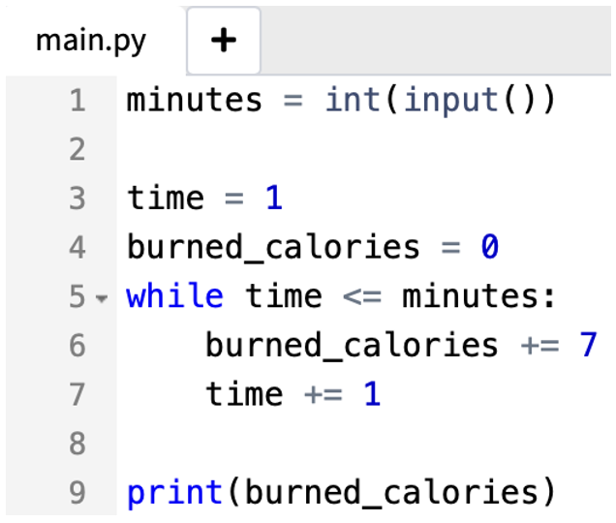
Задача №2 – Калориен калкулатор
Създайте програма на програмния език Python, която при въведена стойност за брой минути да изчислява колко калории ще изгори един човек при каране на велоергометър, ако за всяка минута при средно интензивно упражнение той гори по 7 калории.
Ограничения:
Въведените минути са цяло число, по-голямо от 0.
Примерен вход:
10
Примерен изход:
70
Notes:
За да решите тази задача, създайте програма на програмния език Python, която при въведена стойност за брой минути да изчислява колко калории ще изгори един човек при каране на велоергометър, ако за всяка минута при средно интензивно упражнение той гори по 7 калории.

Slide 47
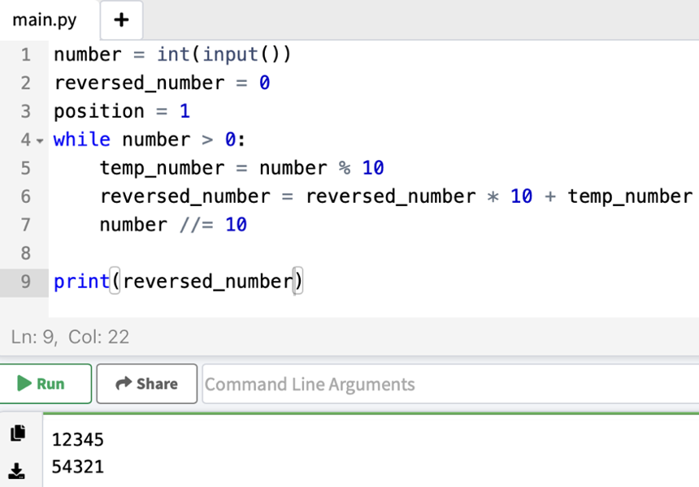
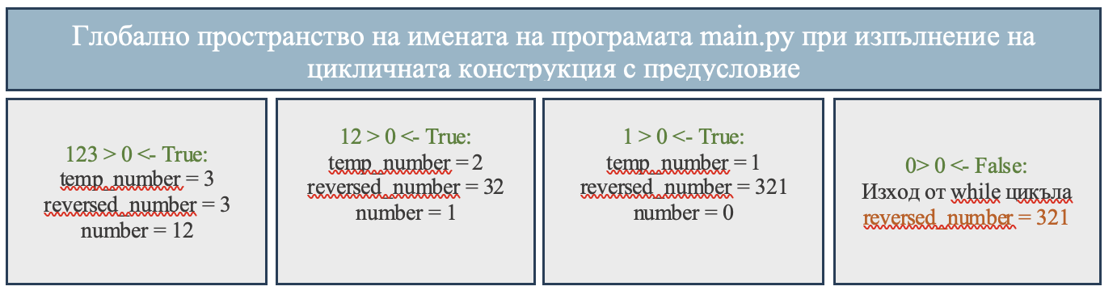
Задача №3 – Обръщане на число
Създайте програма на програмния език Python, която при въвеждане на число извежда в конзолата числото, записано в обратен ред.
Ограничения:
Въведеното число е цяло, по-голямо от 0.
Примерен вход:
12345
Примерен изход:
54321
Notes:
Разглеждането на алгоритъм за обръщане на число има смисъл, тъй като в някои страни дадено число може да се чете в обратен ред спрямо нашето представяне на числото. Подробно решение, както и присвояването на стойности при изпълнението на цикличната конструкция с предусловие са предоставени върху слайда.

Slide 48
Задача №4 – Финансово приложение
Напишете програма, която поиска от потребителя да въведе начална сума пари и брой месеци, след което изчислява колко пари ще има след дадения брой месеци, ако всяка месечна лихва се получава като сумата от предишните две месечни лихви.
Примерен вход:
1000
5
Примерен изход:
Бъдещата сума след 5 месеца ще бъде: 1250.00 лв.
Notes:
При последната задача към тази подтема трябва да се напишепрограма, която поиска от потребителя да въведе начална сума пари и брой месеци, след което изчислява колко пари ще има след дадения брой месеци, ако всяка месечна лихва се получава като сумата от предишните две месечни лихви.

Slide 49
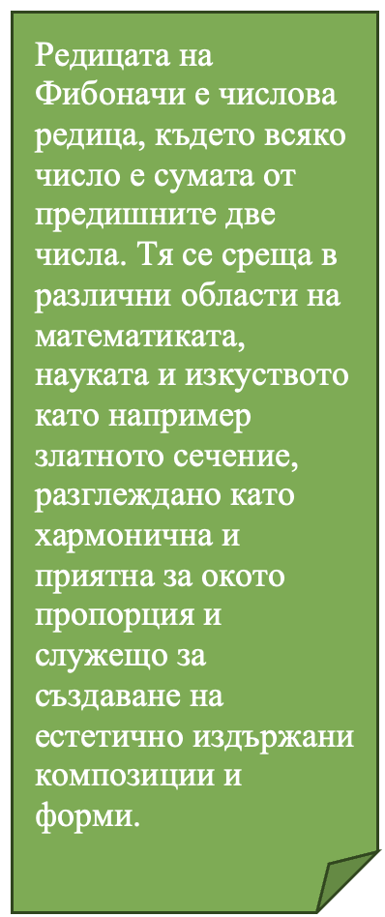

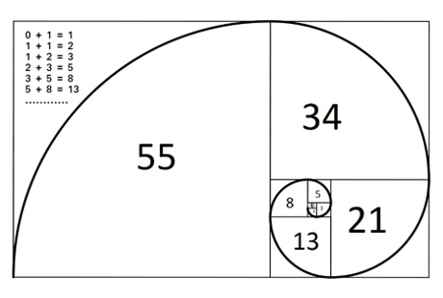
Задача №4 – Финансово приложение
Notes:
За решението на тази задача ни е нужно да знаем какво представлява редицата на Фибоначи. Редицата на Фибоначи е числова редица, където всяко число е сумата от предишните две числа. Тя се среща в различни области на математиката, науката и изкуството като например златното сечение, разглеждано като хармонична и приятна за окото пропорция и служещо за създаване на естетично издържани композиции и форми.

Slide 50
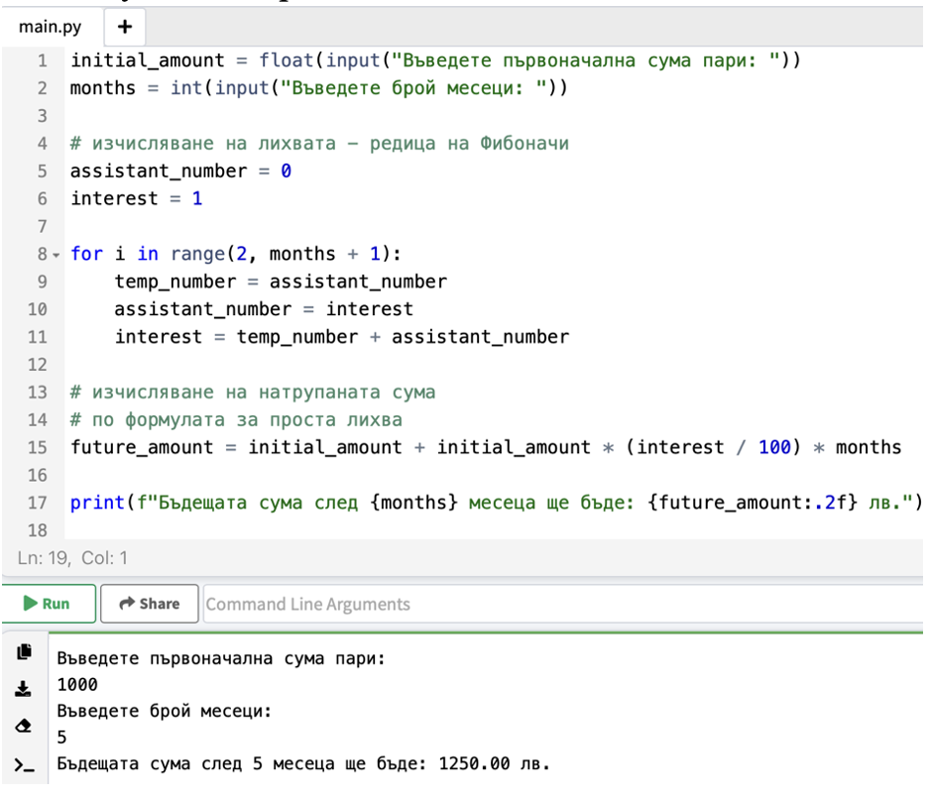
Задача №4 – Финансово приложение
Notes:
Реализацията на алгоритъма, водещ към решението на задачата, е представен на слайда. Стойностите в него се третират като последователни членове на редицата на Фибоначи.

Slide 51
11. Съставни типове данни. Списъци. Речници
Notes:
Съставни типове данни. Списъци. Речници

Slide 52
Въведение
Колекция от елементи със специфични характеристики спрямо представителя
Съхраняване на голям брой данни в една променлива
Видове:
  Списък (list)
  Речник (dict)
  Редица (tuple)
  Множество (set)
Notes:
Съставните типове данни представляват колекция от елементи със специфични характеристики за всеки техен представител, като се използват за съхраняване на голям брой данни в една променлива. В Python са налични 4 основни съставни типове данни – списъци (list), речници (dict), редици (tuple) и множества (set). В тази тема ще разгледаме по-подробно само списъци и речници.

Slide 53
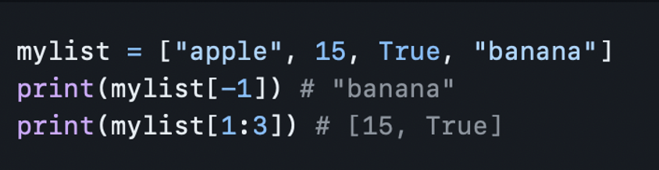
Списъци (list)
Метод | Функционалност
append() | Добавя елемент в края на списъка.
clear() | Изтрива всички елементи от списъка.
copy() | Връща копие на списъка.
count() | Връща броя на елементите със зададената стойност.
extend() | Добавя елементите на друг списък (или друг итеруем обект) в края на текущия списък.
index() | Връща индекса на първия елемент със зададената стойност.
insert() | Добавя елемент на определена позиция в списъка.
pop() | Премахва елемента на определена позиция от списъка и го връща.
remove() | Премахва елемента със зададената стойност от списъка.
reverse() | Обръща реда на елементите в списъка.
sort() | Сортира елементите в списъка във възходящ ред.
Notes:
Списъците са колекция от елементи, ограничени от отваряща и затваряща квадратна скоба. Те могат да съдържат константи както от примитивни типове данни, така и от представители на съставните типове данни. Техните елементи могат да се достъпват по същия начин, както символите при низовете – поиндексно, чрез квадратни скоби. Съдържанието на един списък може да се променя чрез специални методи, изведени в таблицата.

Slide 54
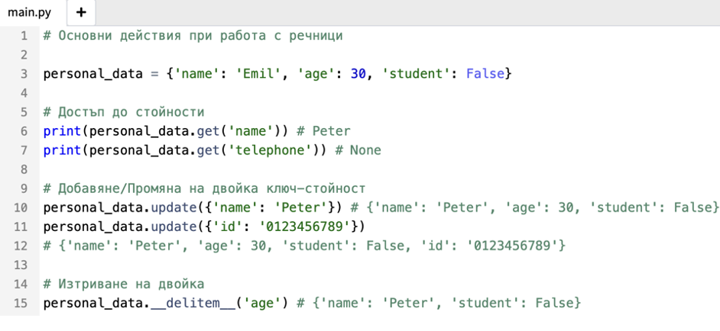
Речници (dict)
Метод | Функционалност
clear() | Изтрива всички елементи от речника.
copy() | Връща копие на речника.
fromkeys() | Връща речник със зададените ключове и стойност.
get() | Връща стойността на зададения ключ.
items() | Връща списък, съдържащ наредена двойка (ключ, стойност) за всеки елемент в речника.
keys() | Връща списък с ключовете на речника.
pop() | Премахва елемента със зададения ключ от речника и връща стойността му.
popitem() | Премахва последно добавената двойка ключ стойност от речника.
setdefault() | Връща стойността на зададения ключ. Ако ключът не съществува, го добавя в речника със зададената стойност.
update() | Обновява речника със зададените двойки ключ стойност.
values() | Връща списък със всички стойности в речника.
Notes:
Речниците отново са колекция от елементи, състоящи се от двойки ключ-стойност. Ключовете трябва да са уникални и да нямат възможност да се изменят (например да са числа или низове), а стойностите могат да са от всякакъв тип данни. Тяхното съдържание може да се изменя, като се добавят и премахват определени ключове и стойности. Още функционалности на съставния тип данни dict можете да разгледате в таблицата.

Slide 55
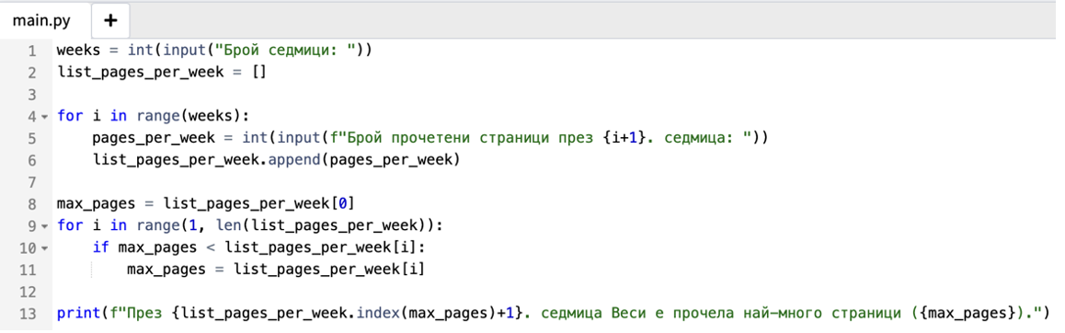
Задачи
Задача №1 – Четене на книги
Веси обича да чете книги през свободното си време и взима решение да проследи по колко страници седмично прочита. Тя записва резултатите в един списък. Напишете програма на програмния език Python, която извежда през коя седмица Веси е прочела най-много страници, като се въвеждат в конзолата брой седмици и брой страници, прочетени за всяка една от тях.
Примерен вход:
5
100
110
120
105
113
Примерен изход:
През 3. седмица Веси е прочела най-много страници (120).
Notes:
Веси обича да чете книги през свободното си време и взима решение да проследи по колко страници седмично прочита. Тя записва резултатите в един списък. Напишете програма на програмния език Python, която извежда през коя седмица Веси е прочела най-много страници, като се въвеждат в конзолата брой седмици и брой страници, прочетени за всяка една от тях. Предоставено е примерно решение, което можете да разгледате след като опитате да решите задачата.

Slide 56
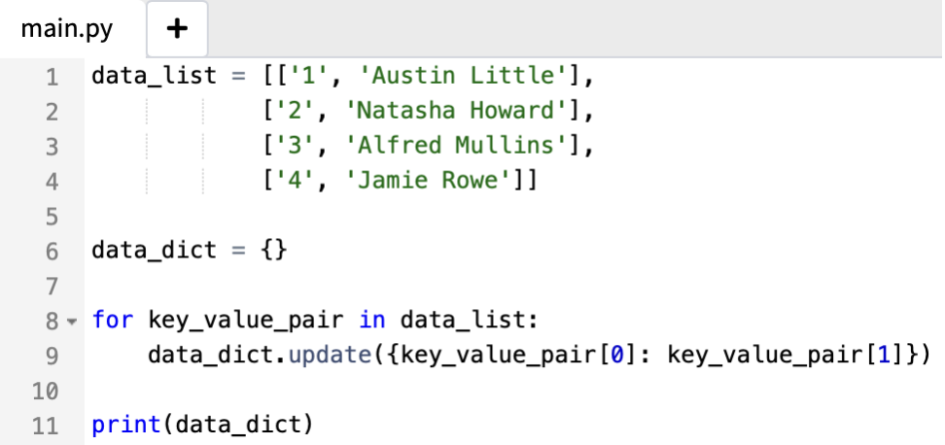
Задачи
Задача №2 – Конвертиране от един тип данни в друг
Напишете програма на програмния език Python, която конвертира списък от списъци от два елемента в речник, като първият елемент в подсписъците е ключът, а вторият – стойността на речника.
Примерен вход:
[['1', 'Austin Little'], ['2', 'Natasha Howard'], ['3', 'Alfred Mullins'], ['4', 'Jamie Rowe']]
Примерен изход:
{'1': 'Austin Little', '2': 'Natasha Howard', '3': 'Alfred Mullins', '4': 'Jamie Rowe'}
Notes:
Напишете програма на програмния език Python, която конвертира списък от списъци от два елемента в речник, като първият елемент в подсписъците е ключът, а вторият – стойността на речника. Предоставен е примерен вход, който можете да присвоите директно към променливата, която ще конвертирате към речник. При затруднение можете да разгледате представеното решение.

Slide 57
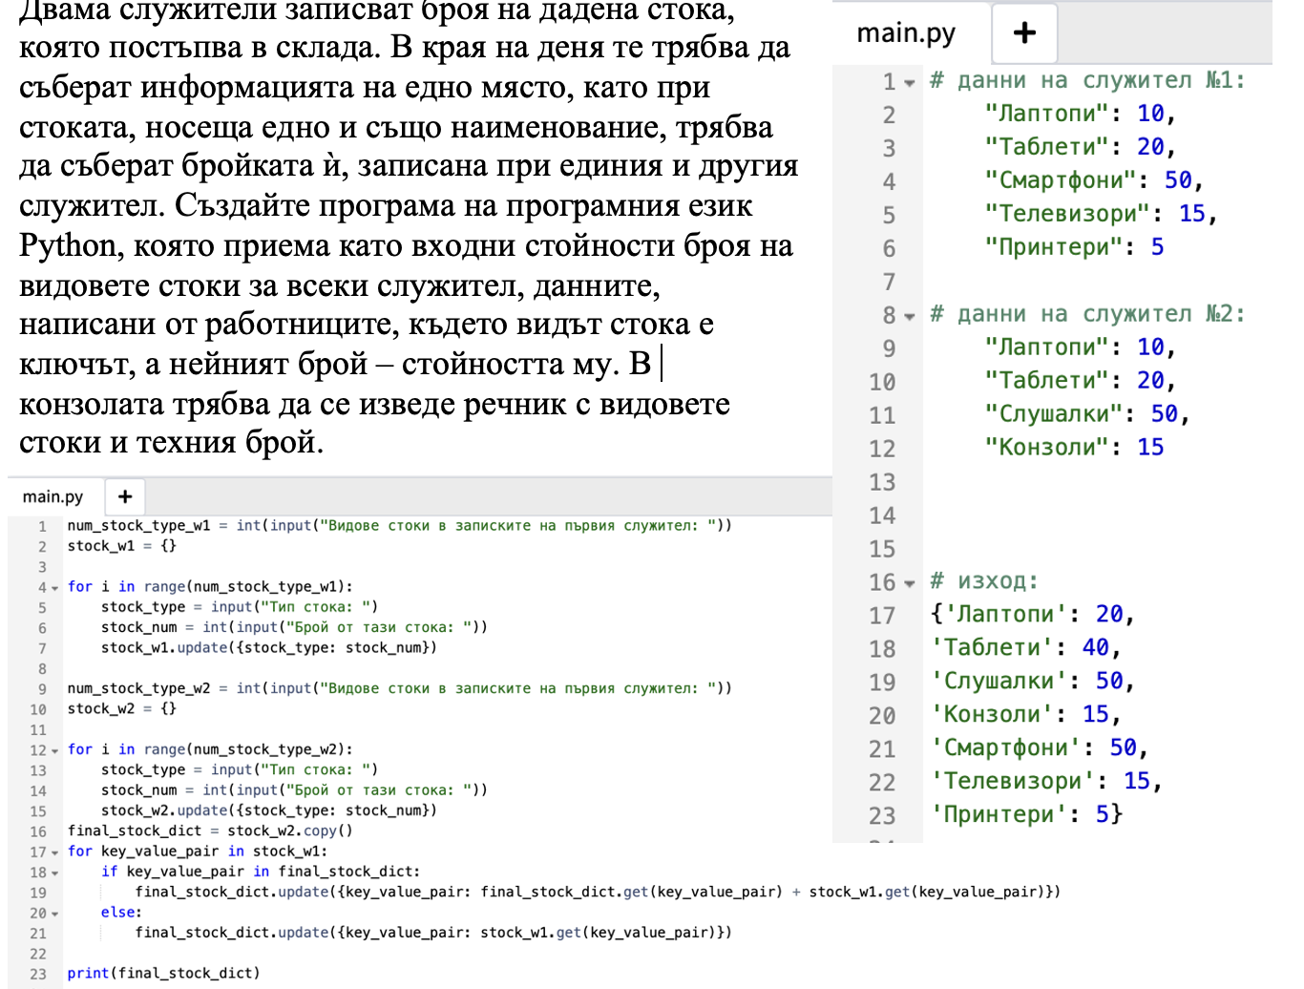
Задачи
Задача №3 – Събиране на стойности
Двама служители записват броя на дадена стока, която постъпва в склада. В края на деня те трябва да съберат информацията на едно място, като при стоката, носеща едно и също наименование, трябва да съберат бройката ѝ, записана при единия и другия служител. Създайте програма на програмния език Python, която приема като входни стойности броя на видовете стоки за всеки служител, данните, написани от работниците, където видът стока е ключът, а нейният брой – стойността му. В конзолата трябва да се изведе речник с видовете стоки и техния брой.
Можете да измислите своя база данни, която да въведете в конзолата.
Notes:
Условието на последната задача е следното: Двама служители записват броя на дадена стока, която постъпва в склада. В края на деня те трябва да съберат информацията на едно място, като при стоката, носеща едно и също наименование, трябва да съберат бройката ѝ, записана при единия и другия служител. Създайте програма на програмния език Python, която приема като входни стойности броя на видовете стоки за всеки служител, данните, написани от работниците, където видът стока е ключът, а нейният брой – стойността му. В конзолата трябва да се изведе речник с видовете стоки и техния брой.

Slide 58
12. Планиране и реализиране на по-сложни програми
Notes:
Планиране и реализиране на по-сложни програми

Slide 59
Въведение
При планирането и разработването на по-сложни програми е нужно да се следват конкретни и систематични стъпки.
Условие на задачата:
Младият изследовател Георги иска да направи експеримент с размножаването на определен вид бактерия. Той поставя една новородена бактерия в благоприятна среда и установява, че й е нужен един час престой в тези условия, за да се възпроизведе чрез двойно делене в края на втория час.
Напишете програма на програмния език Python, която по въведено цяло число, отговарящо на броя часове в благоприятната среда, програмата да намира и извежда в конзолата с подходящо съобщение броя на бактериите след този брой часове.
Notes:
При планирането и разработването на по-сложни програми е нужно да се следват конкретни и систематични стъпки. Ще разгледаме всяка една от тях подробно, като едновременно с това ще изградим по-сложна програма, която ще е примерно решение на поставен проблем.
Условие на задачата:
Младият изследовател Георги иска да направи експеримент с размножаването на определен вид бактерия. Той поставя една новородена бактерия в благоприятна среда и установява, че й е нужен един час престой в тези условия, за да се възпроизведе чрез двойно делене в края на втория час.
Напишете програма на програмния език Python, която по въведено цяло число, отговарящо на броя часове в благоприятната среда, програмата да намира и извежда в конзолата с подходящо съобщение броя на бактериите след този брой часове.

Slide 60
Определяне на проблема
ясно дефиниране на проблема, изискванията и желаните резултати
Изисквания
създаване на програма на програмния език Python
въвеждане на цяло число (брой часове в благоприятната среда)
изчисляване на броя бактерии спрямо въведената стойност
извеждане в конзолата с подходящо съобщение на броя бактерии спрямо въведената стойност
Проблем
провеждане на експеримент с бактерии
1 час престой на бактерия
двойно делене в края на втория час
Очакван резултат
въвеждане на число от потребителя
изчисляване на броя бактерии
извеждане на броя бактерии с подходящо съобщение
Notes:
Първата стъпка при планирането и реализацията на по-сложна програма е определянето на проблема, което представялява ясно дефиниране на проблема, изискванията и желаните резултати
В нашата задача това те имат следното съдържание:
Проблем:
провеждане на експеримент с бактерии;
1 час престой на бактерия;
двойно делене в края на втория час
Изисквания:
Създаване на програма на програмния език Python
Въвеждане на цяло число (брой часове в благоприятната среда)
Изчисляване на броя бактерии спрямо въведената стойност
Извеждане в конзолата с подходящо съобщение на броя бактерии спрямо въведената стойност
Желан резултат:
Въвеждане на число от потребителя
Изчисляване на броя бактерии
Извеждане на броя бактерии с подходящо съобщение

Slide 61
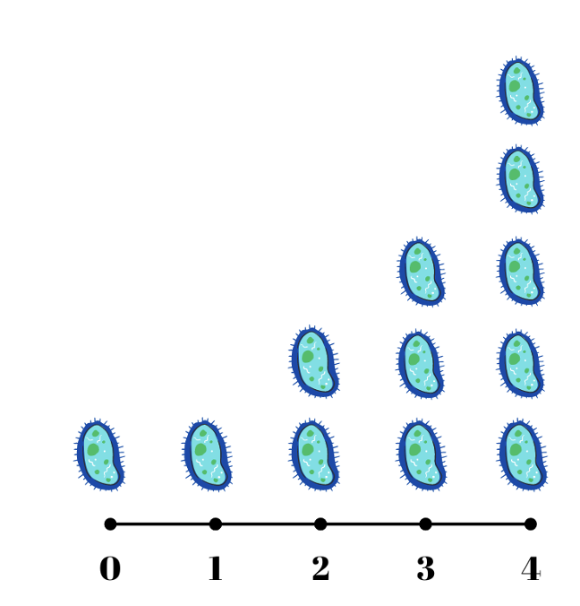
Проектиране на решението
създаване на дизайн на програмата, чрез който да се определят какви променливи (техния тип, множество от допустими стойности), алгоритми и цялостна структура ще се използват за реализацията ѝ
Брой часове – цяло число, по-голямо от 0
Две променливи, инициализирани с първите две числа от редицата на Фибоначи
Помощна променлива за реализацията на алгоритъма
Notes:
За проектирането на решението се изисква създаване на дизайн на програмата, чрез който да се определят какви променливи (техния тип, множество от допустими стойности), алгоритми и цялостна структура ще се използват за реализацията ѝ.
За нашата задача е нужна 1 променлива от целочислен тип, чиято стойност да е въведеният брой часове. Тя може да приема стойности, по-големи от 0.
При въвеждането на примерна стойност за брой часове в благоприятна среда ще установим, че броят на бактериите е число от редицата на Фибоначи, чиято позиция в нея отговаря на въведената в конзолата целочислена стойност.
За реализацията му са нужни 3 променливи от целочислен тип – 2 от тях се инициализират с първите 2 елемента от редицата на Фибоначи, а третата служи за помощна променлива при реализацията на алгоритъма.
Изведено в по-обобщен вид, нужните променливи за създаване на програмата са:
Брой часове – цяло число, по-голямо от 0
Две променливи, инициализирани с първите две числа от редицата на Фибоначи
Помощна променлива за реализацията на алгоритъма

Slide 62
Разбиване на задачата на отделни компоненти
разделяне на програмата на по-малки конкретни задачи, което помага за по-добрата организация, повторна употреба и четимост на програмата
Етап: входни данни, дефиниране и инициализация на променливи
Етап: алгоритъм за намиране на броя бактерии (редица на Фибоначи)
Етап: извеждане на резултата с подходящо съобщение в конзолата
Notes:
Разбиването на задачата на отделни компоненти е следващата стъпка за планиране и реализиране на по-сложна програма. Програмата се разделя на по-малки конкретни задачи, коетопомага за по-добрата организация, повторна употреба и четимост на програмата. Нашата задача може да се раздели на следните три етапа:
Етап: входни данни, дефиниране и инициализация на променливи
Етап: алгоритъм за намиране на броя бактерии (редица на Фибоначи)
Етап: извеждане на резултата с подходящо съобщение в конзолата

Slide 63
Разработка на псевдокод
разписване на по-опростено и разбираемо за човека алгоритмично представяне на всеки компонент от програмата, като по този начин се набляга повече на логиката, заложена при реализацията им, отколкото на синтаксиса на съответния програмен език
входни данни:
time – int
променливи:
n1 = 0
n2 = 1
алгоритъм за намиране на броя бактерии:
за всяко i от 2 до time:
temp = n1
n1 = n2
n2 = temp + n1
изходни данни:
Броят на бактериите след {time} часа е {n2}.
При time <= 0: Невалидни входни данни.
Можете да измислите свои наименования на променливите, както и алгоритъм за реализация на програмата.
Notes:
Под разработка на псевдокод се разбира разписване на по-опростено и разбираемо за човека алгоритмично представяне на всеки компонент от програмата, като по този начин се набляга повече на логиката, заложена при реализацията им, отколкото на синтаксиса на съответния програмен език. Псевдокодът към нашата задача е представен върху слайда

Slide 64
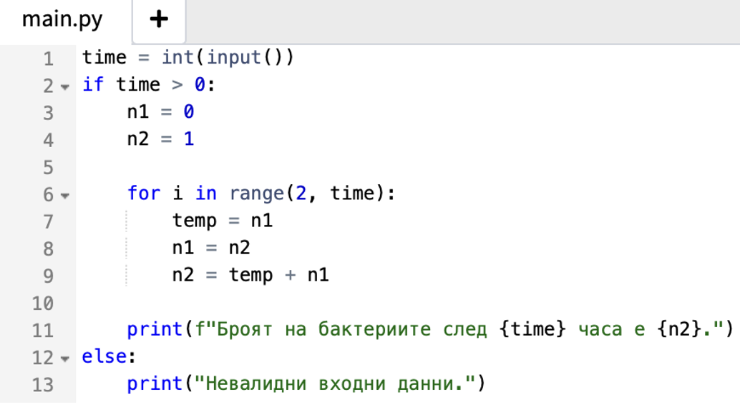
Имплементация
създаване на програмата на базата на изготвения псевдокод
Notes:
След изведения псевдокод може да се премине към имплементацията му, като се въведе в избраната от вас среда. Върху слайда е представено примерно решение.

Slide 65
Тестване и отстраняване на грешки
разработка на добри тестови примери, обхващащи различни ситуации и гранични случаи за всяка компонента на кода
Примерен вход №1: 4
Примерен изход №1: Броят на бактериите след 4 часа е 5.
Примерен вход №2: 1
Примерен изход №2: Броят на бактериите след 1 часа е 1.
Примерен вход №3: -1
Примерен изход №3: Невалидни входни данни.
Notes:
След имплементацията предстои разработка на добри тестови примери, обхващащи различни ситуации и гранични случаи за всяка компонента на кода, като към нашата задача тези примери ги покриват.

Slide 66

Усъвършенстване и оптимизация
проверка за яснота, ефективност и употреба на добри практики
Notes:
За знанията и уменията, придобити до момента, тази програма е възможно най-добрата. С натрупването на нови знания ще установим, че има по-добри практики за реализация на някои действия.

Slide 67
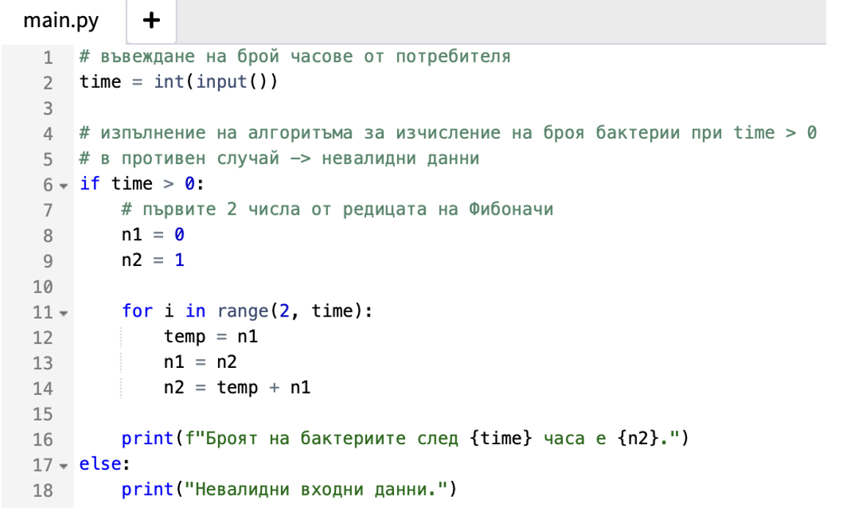
Документация
въвеждане на точни и кратки коментари, подпомагащи работата на други разработчици, използващи Вашия скрипт
Notes:
Последната стъпка от планирането и разработването на по-сложни програми е създаването на документация, което представлява въвеждане на точни и кратки коментари, подпомагащи работата на други разработчици, използващи Вашия скрипт.

Slide 68
Благодаря
За вашето внимание!

